Slide 1
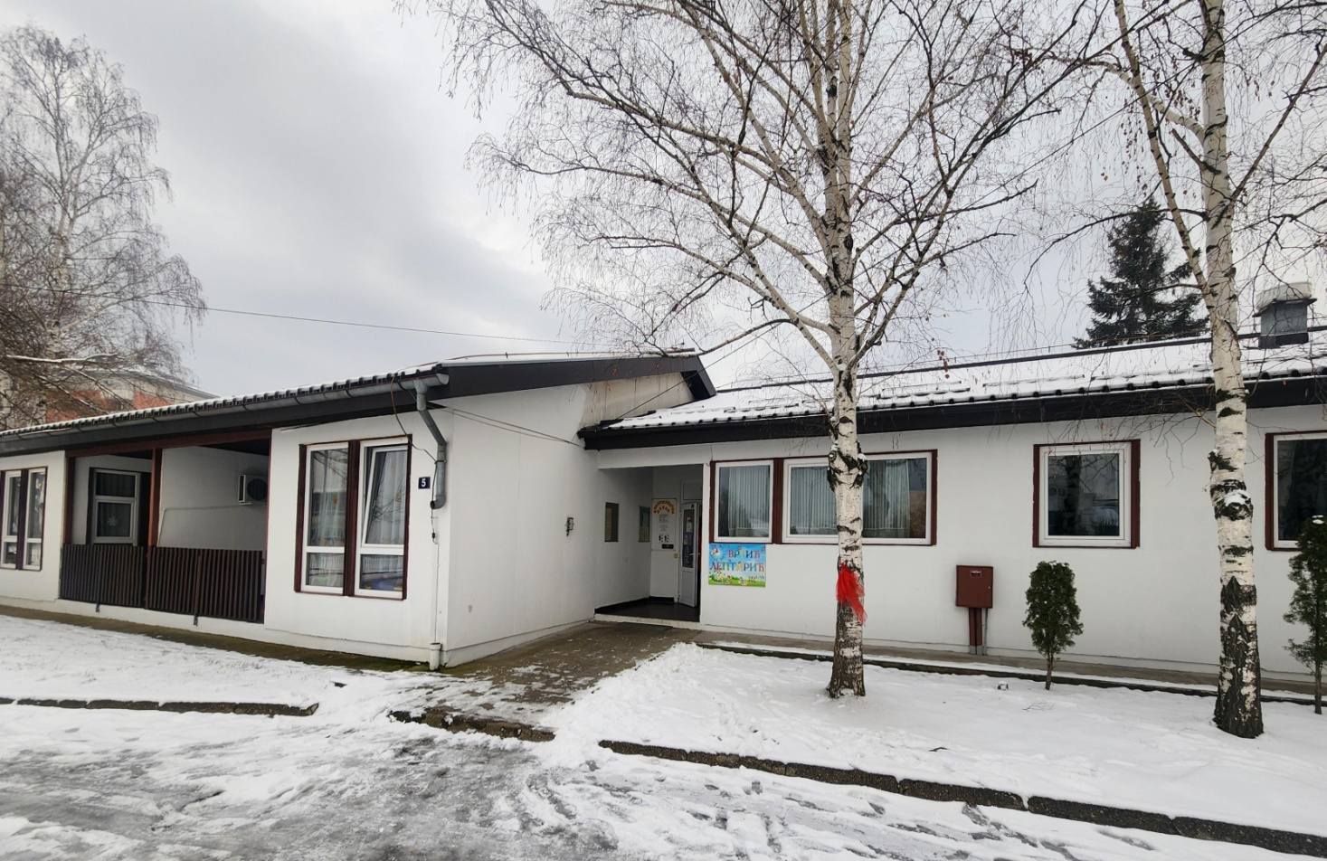
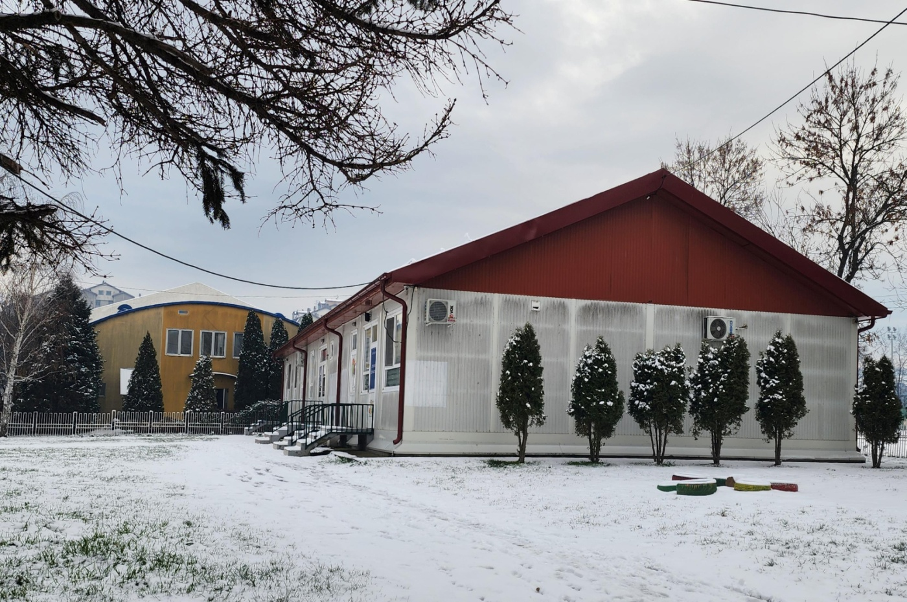
Месечни билтен вртића
Лептирић и Лане
ЈАНУАР, 2026.

Slide 2
Актуелни пројекти у ЈАНУАРУ
Лептирић:
1. Млађа јаслена група Трагови наших лоптица
2. Средња јаслена група Звук се чује, а деца брујe
3. Старија јаслена група Вози, вози
4. Млађа вртићка група 1 Игра нас спаја
5. Млађа вртићка група 2 Све што расте, хтело би да расте
6. Средња вртићка група Где живи музика
7. Старија вртићка група Безбедно у саобраћају
8. Група у години пред полазак у школу Позориште Лептирић
Лане:
1. Мешовита јаслена група Пронашли смо лоптицу
2. Средња – Старија вртићка група Ко се у шуми крије сем лије?
3. Група у години пред полазак у школу Боје града
Групе на сеоском подручју:
Паруновац 1 Светлост
Паруновац 2 У светлу светлости и сенке
Драгомир Марковић У ресторану
Жабаре Шта би било да смо градитељи?
Бела Вода Истраживачи традиције

Slide 3
У вртићу су током месеца јануара реализоване планиране активности, представљамо неке од њих...

Slide 4
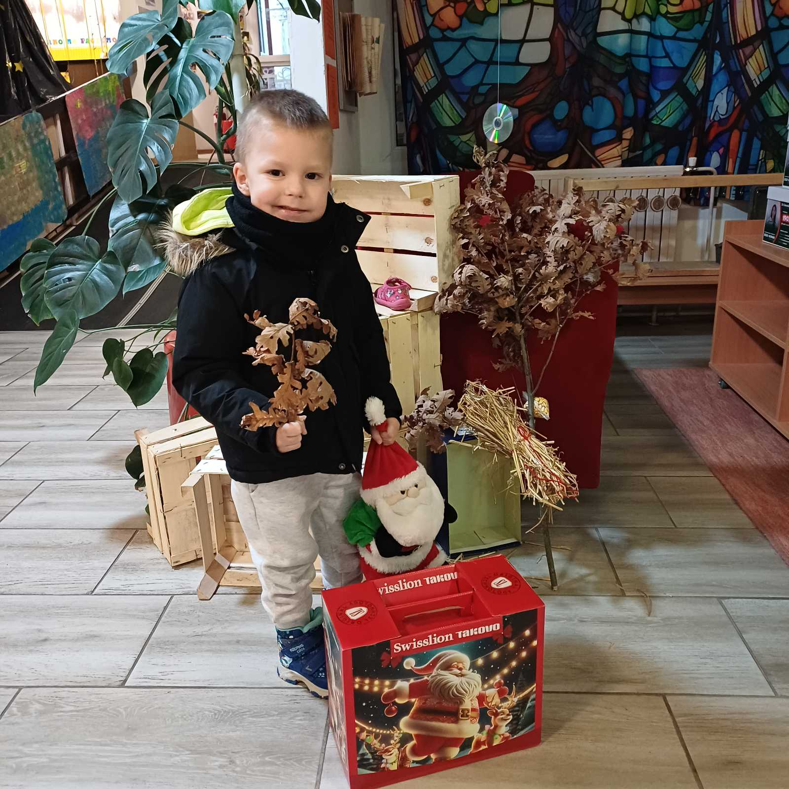
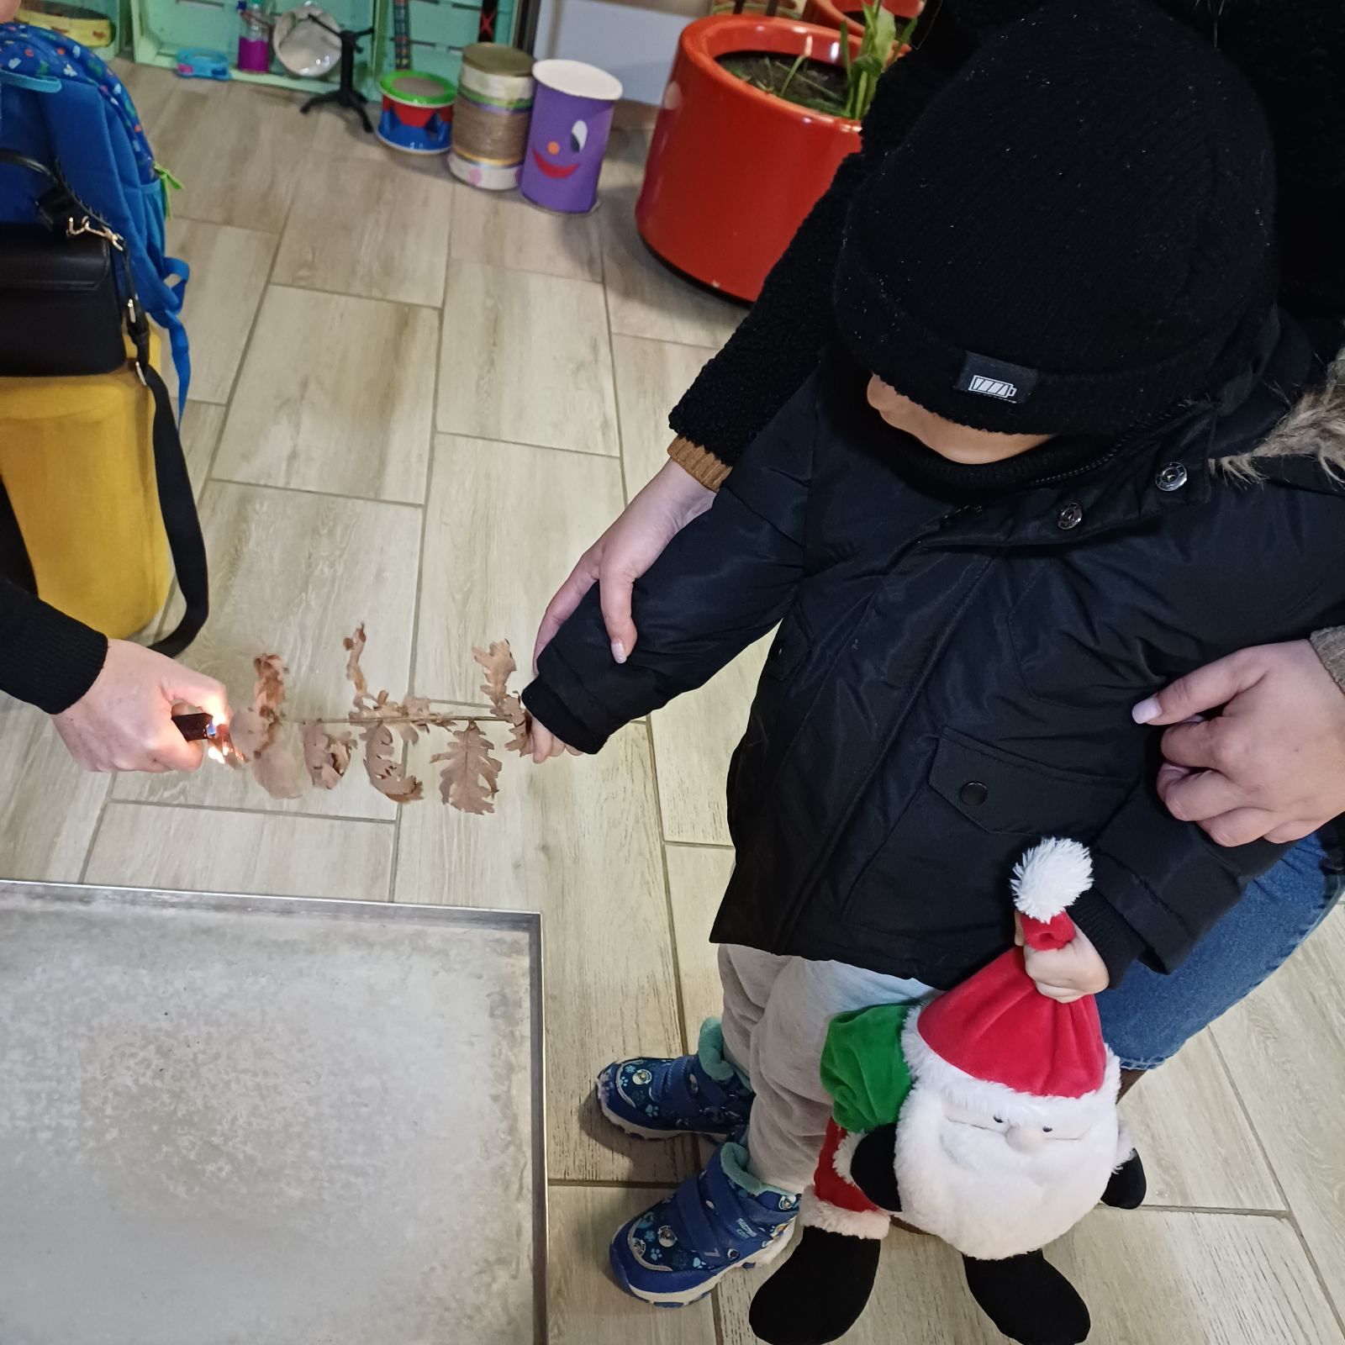
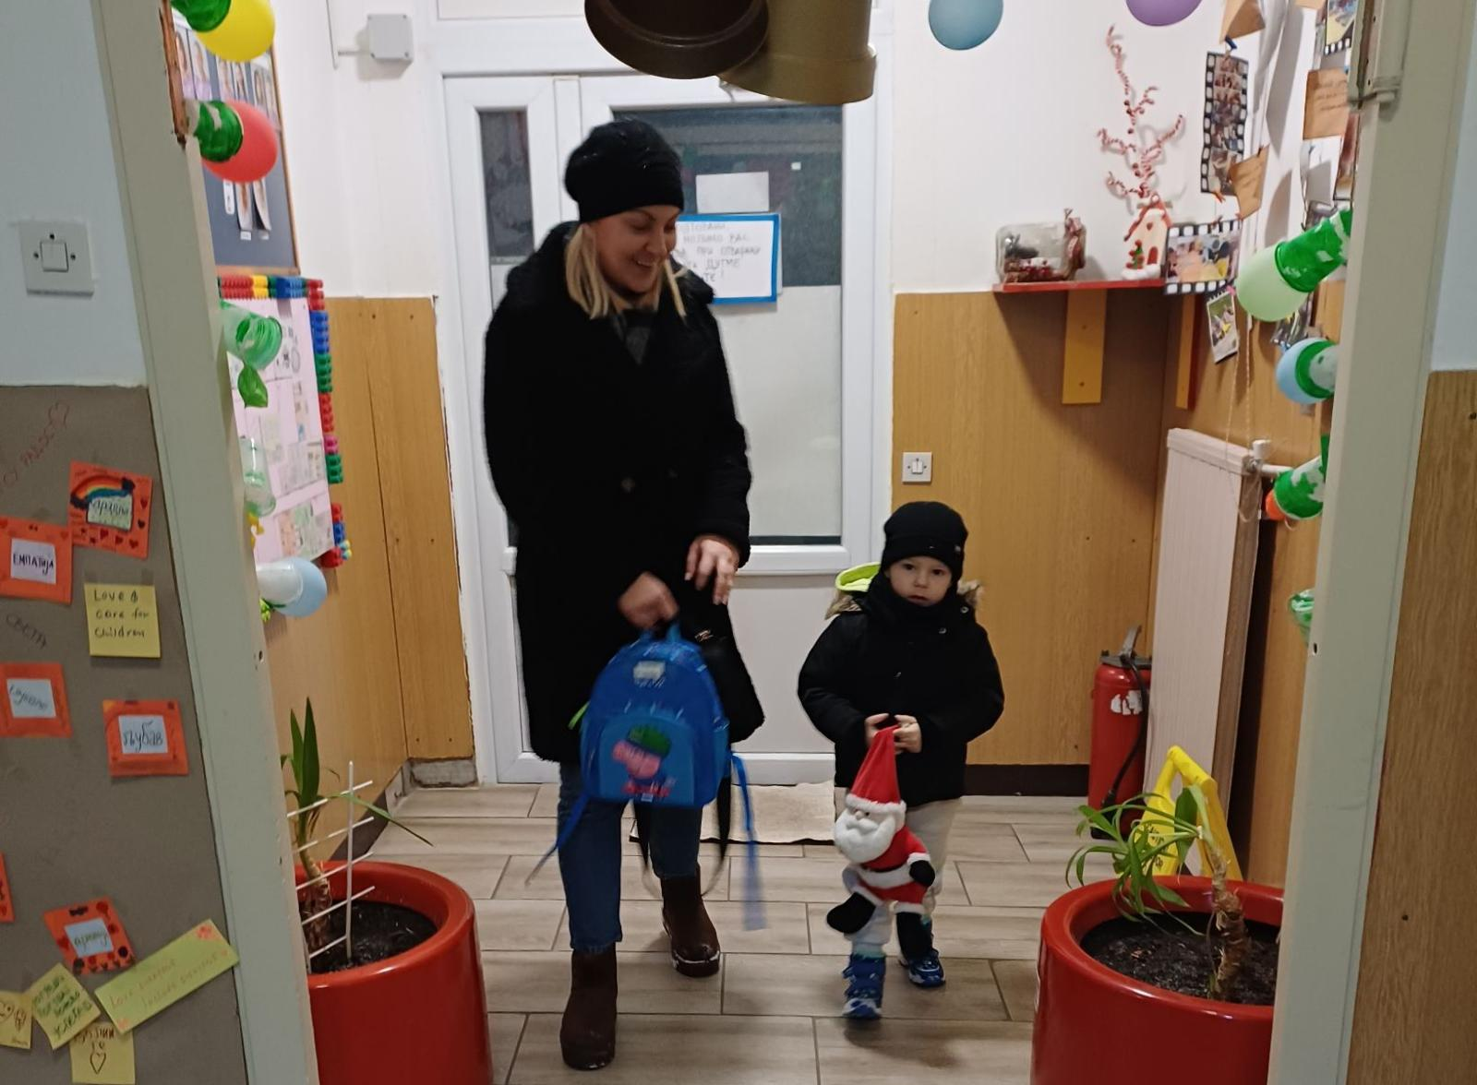
Срећан Божић!
Прво дете које је дошло у вртић 8.јануара је било наш положајник.

Slide 5
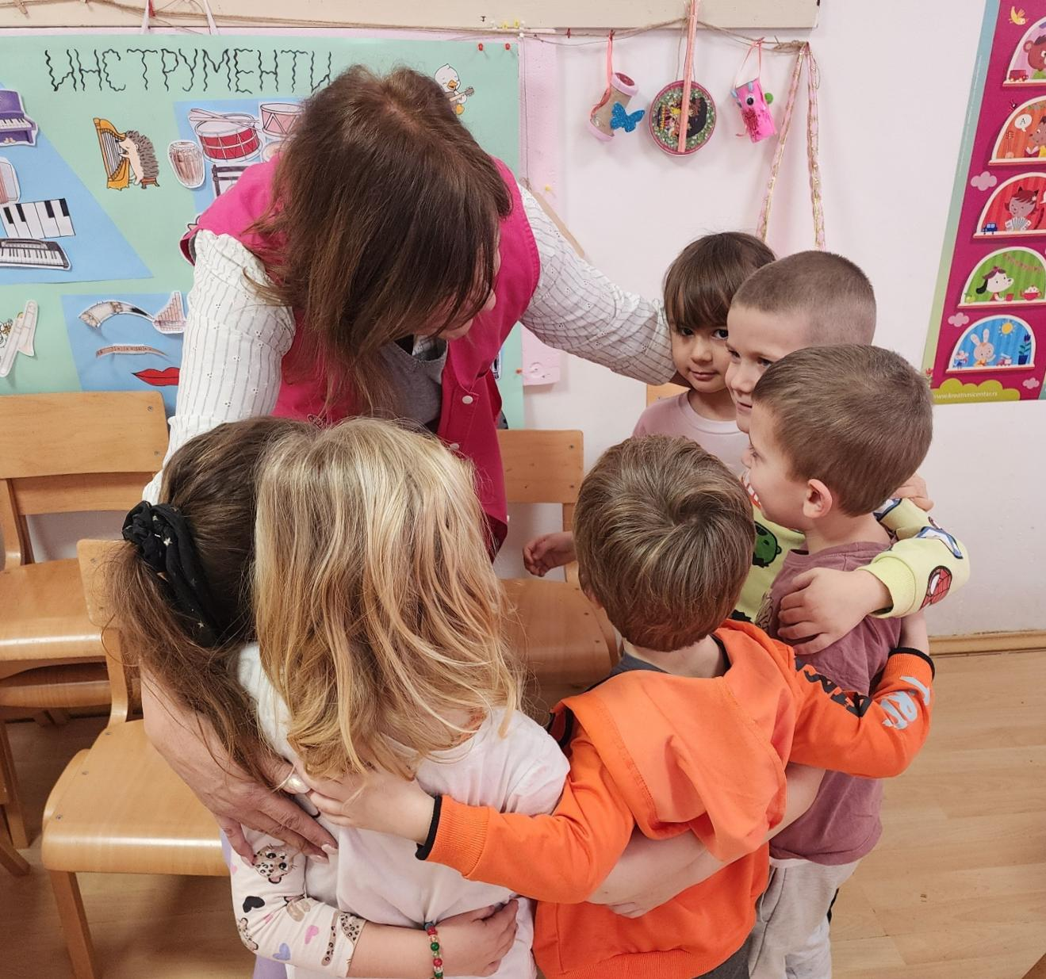
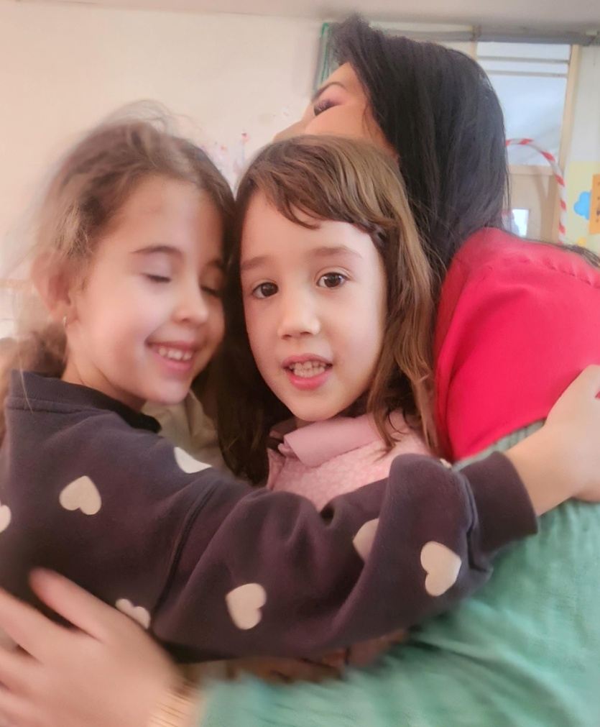
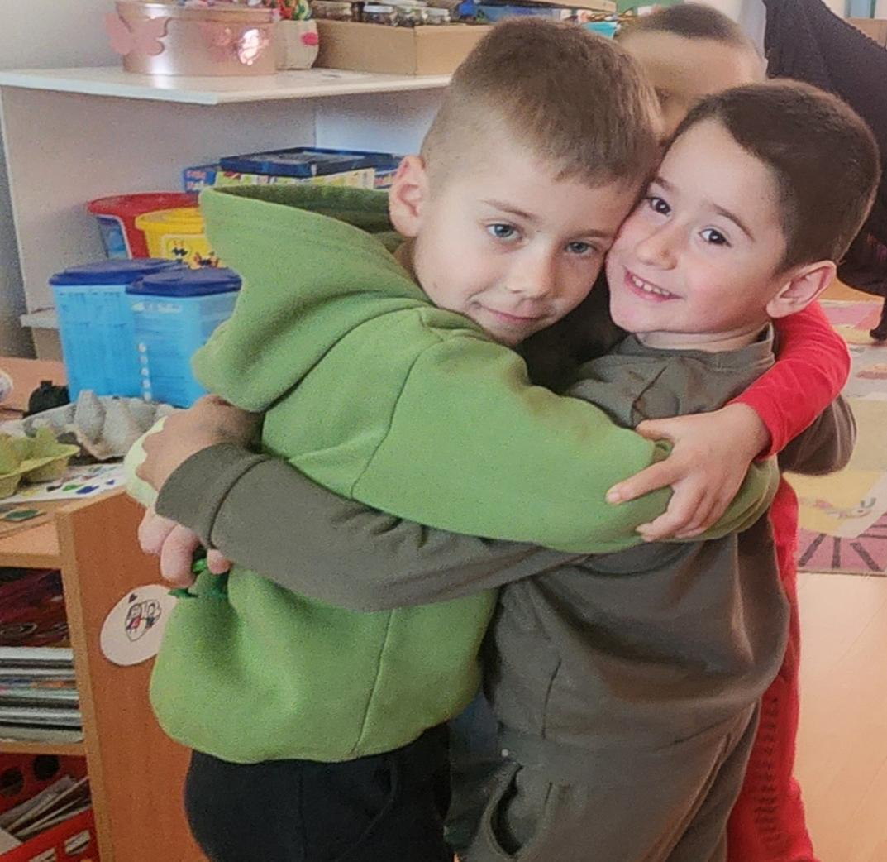
Светски дан загрљаја
Превентивна активност ПОДЕЛИ ЗАГРЉАЈ. Светски дан загрљаја обележава се као дан посвећен блискости, подршци и лепим емоцијама. Загрљај симболизује пријатељство, разумевање и бригу о другима.

Slide 6
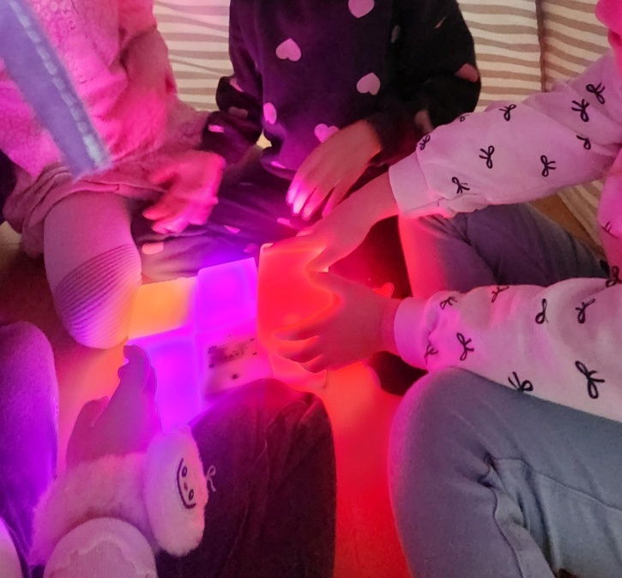
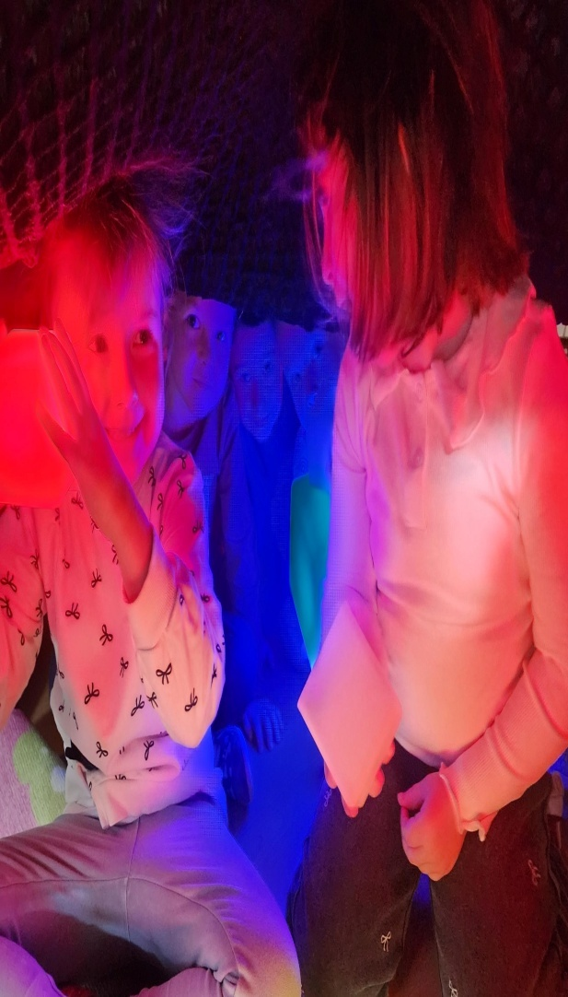
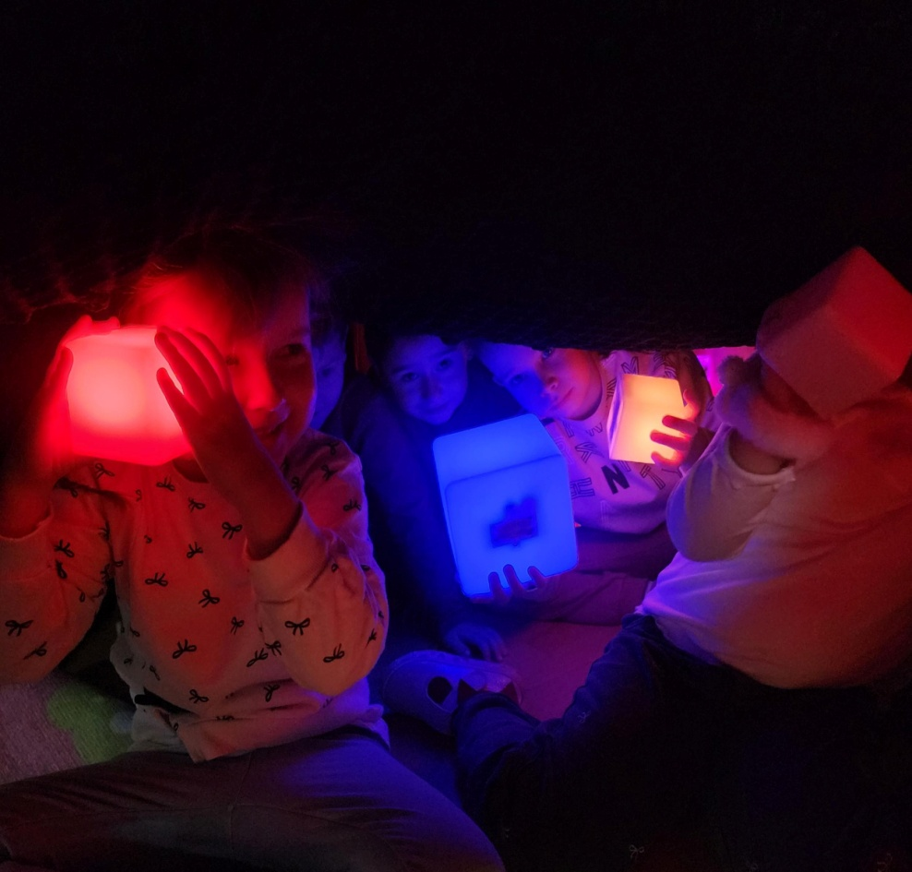
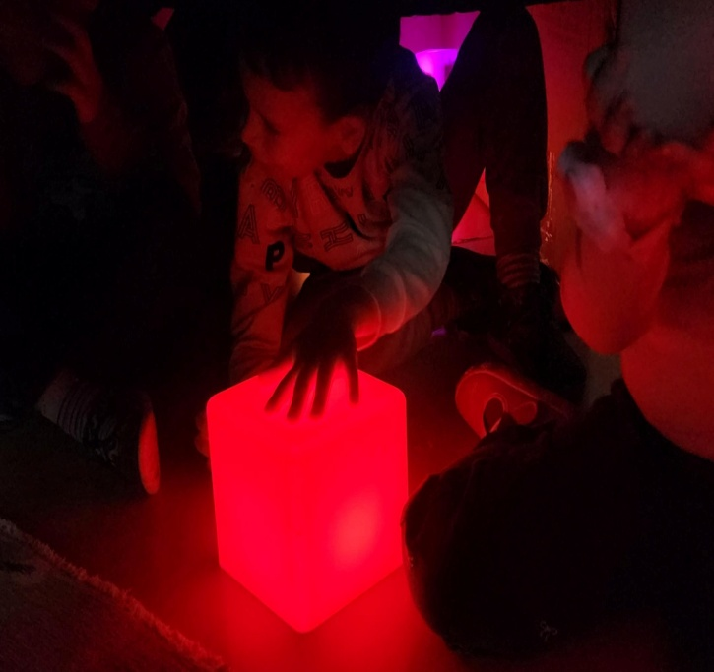
Безбедно у саобраћају
У оквиру теме „Безбедност у саобраћају“, деца су кроз игру истраживала значај видљивости у саобраћају. Играјући се светлећим коцкама у просторној целини, деца су уочавала светлосне сигнале и њихову улогу у безбедном кретању.

Slide 7
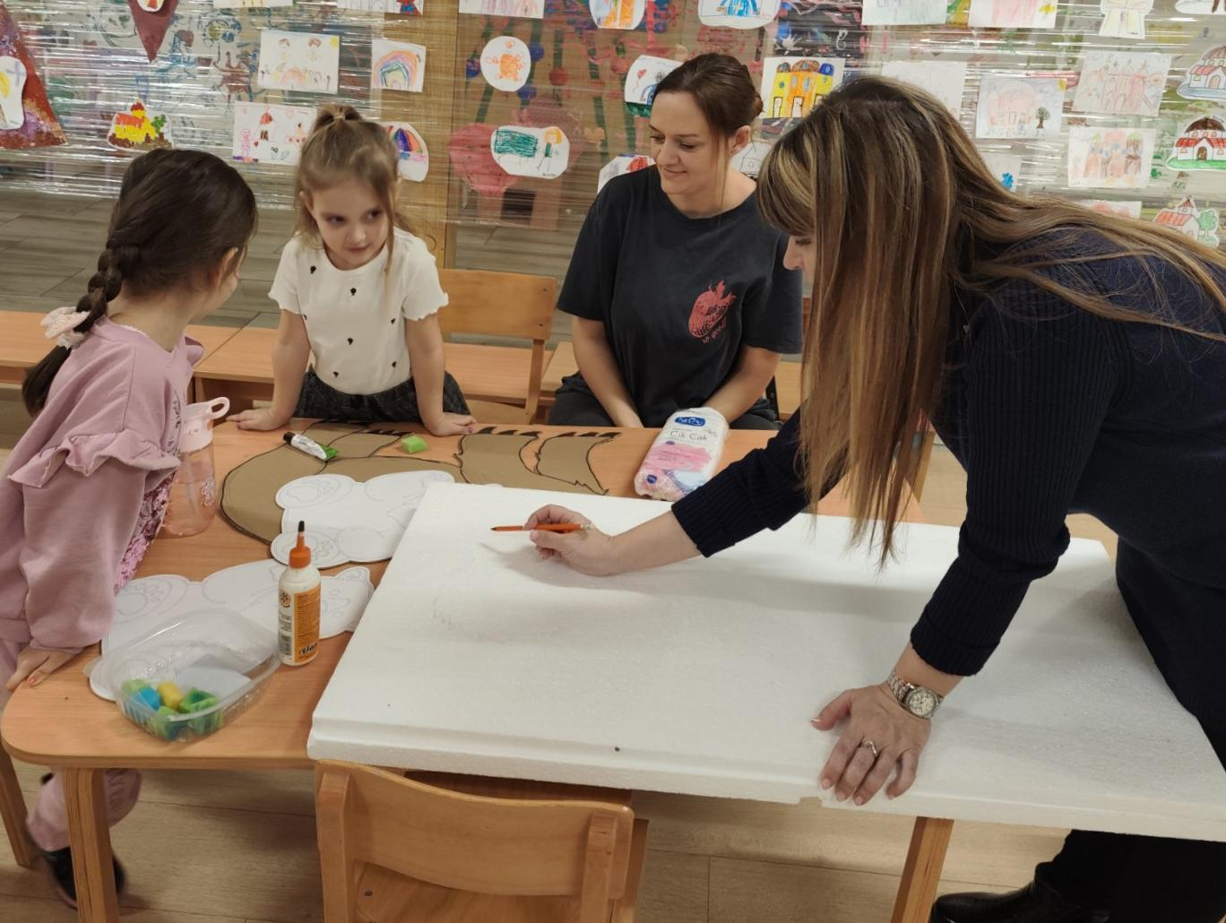
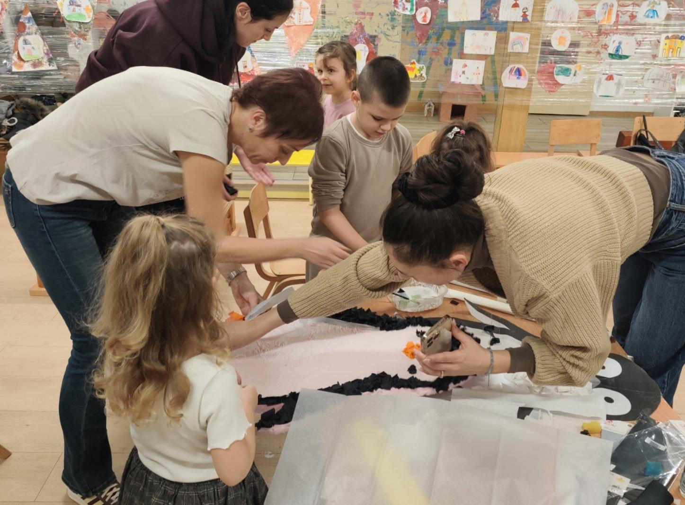
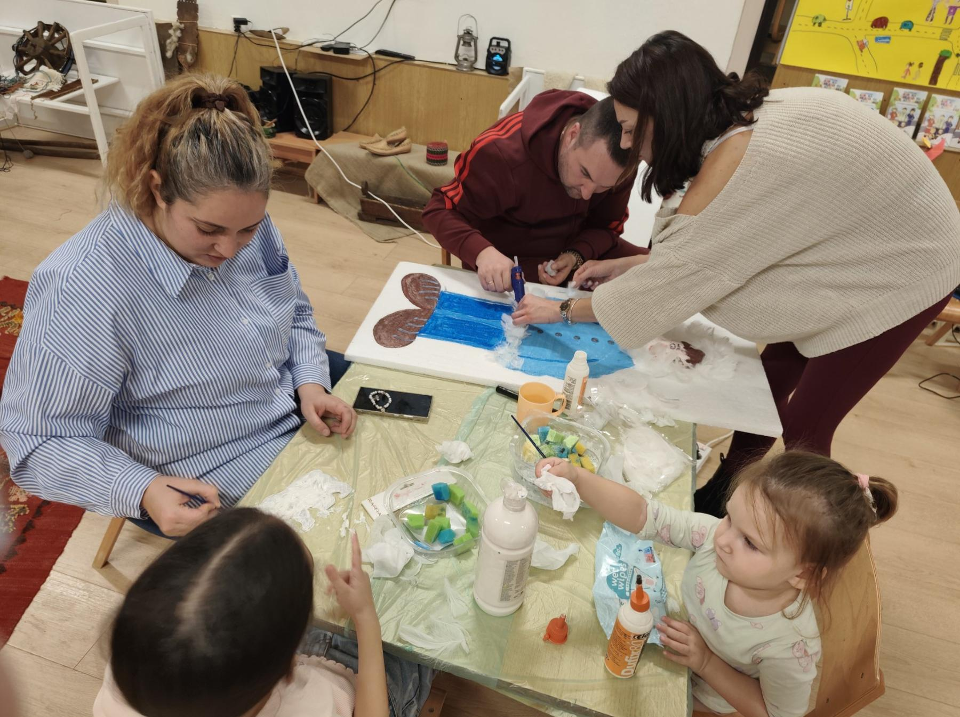
Тајни свет поларних животиња
Радионица са родитељима реализована је на тему „Тајни свет поларних животиња“, кроз заједничке активности и истраживање карактеристика живота у поларним пределима.

Slide 8
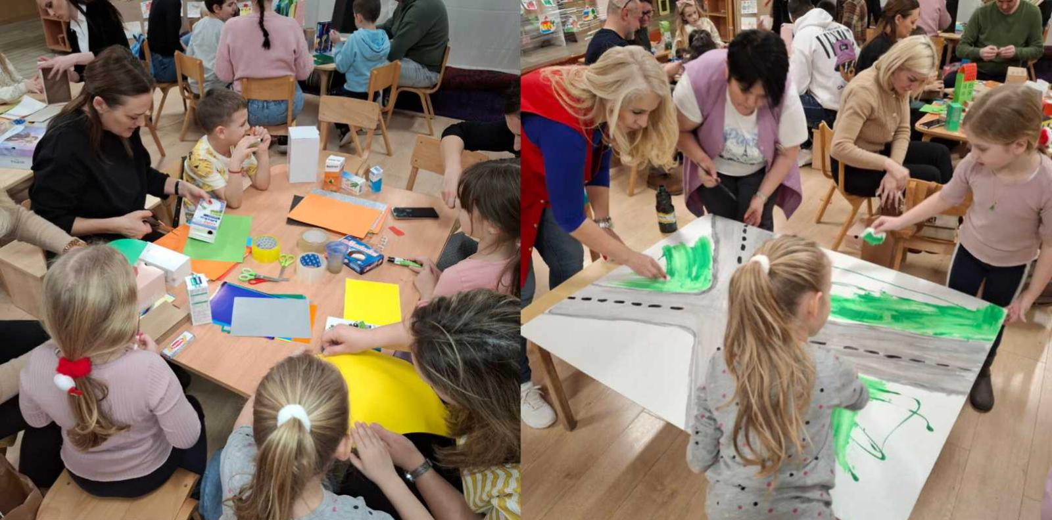
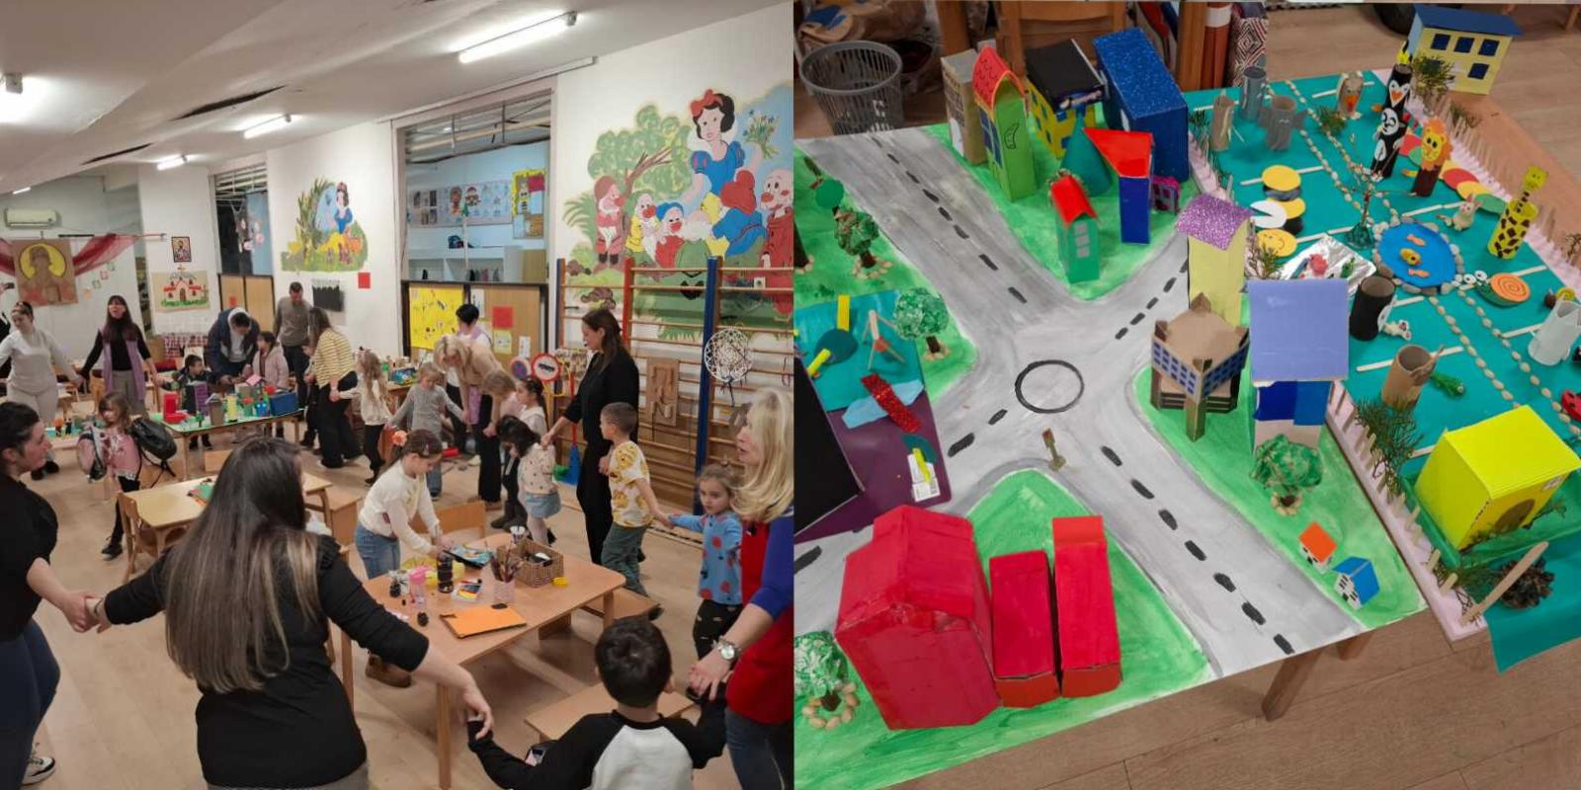
Зоо-врт у нашем Шаренграду
Клуб љубитеља науке и уметности - група у години пред полазак у школу, у сарадњи са предшколцима из полудневног облика рада „Драгомир Марковић“, вртић „Лане“. Реализована је заједничка активност са децом и родитељима. https://youtu.be/sjS_HNbBRTM?feature=shared

Slide 9
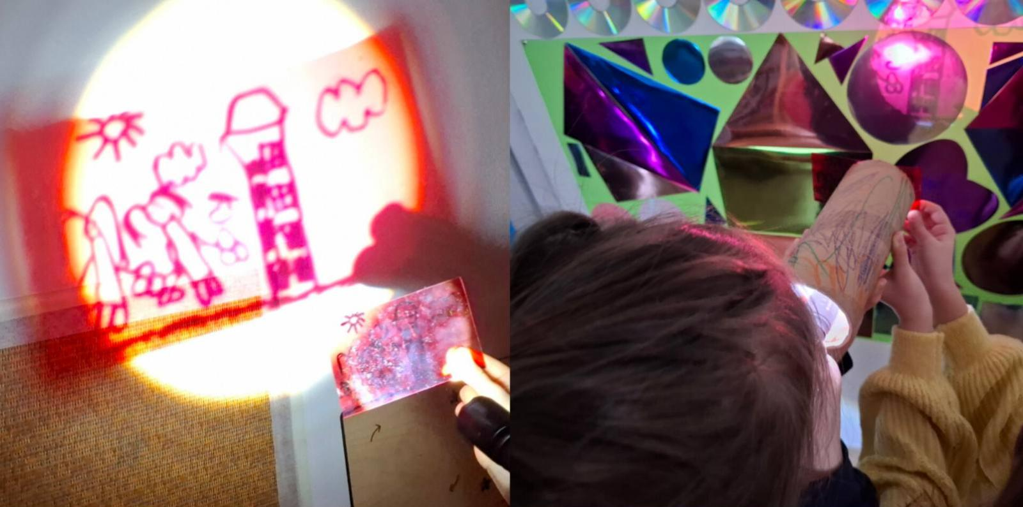
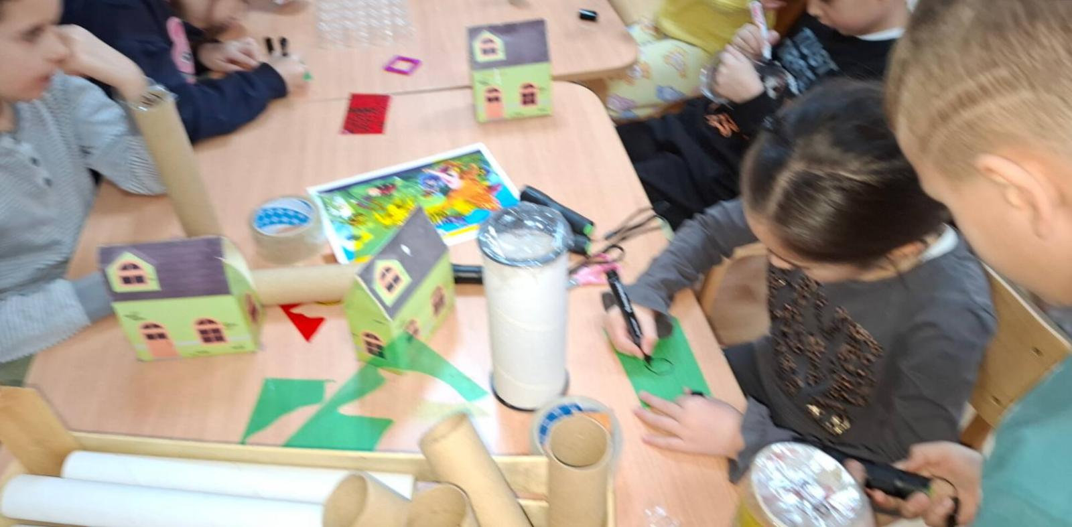
Мој град кроз боје
„Мој град кроз боје — игра светлости и сенке“
Кроз истраживање и стваралаштво у оквиру програма мали археолог деца упознају град маште осликан светлошћу различитих боја.

Slide 10
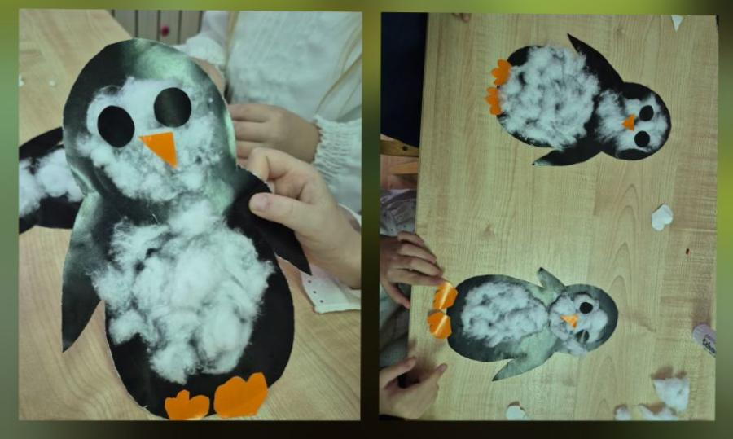
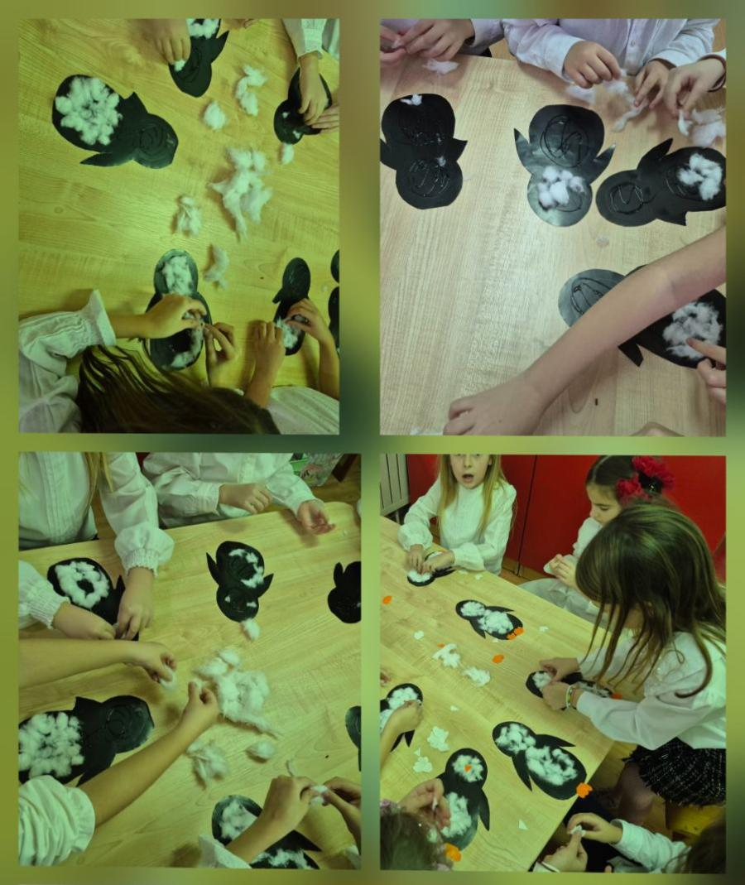
Еко - активност
Светски дан пингвина 20. јануар. Обележавањем овог дана подстиче се интересовање деце за природу, као и развијање еколошке свести и бриге о живим бићима.

Slide 11
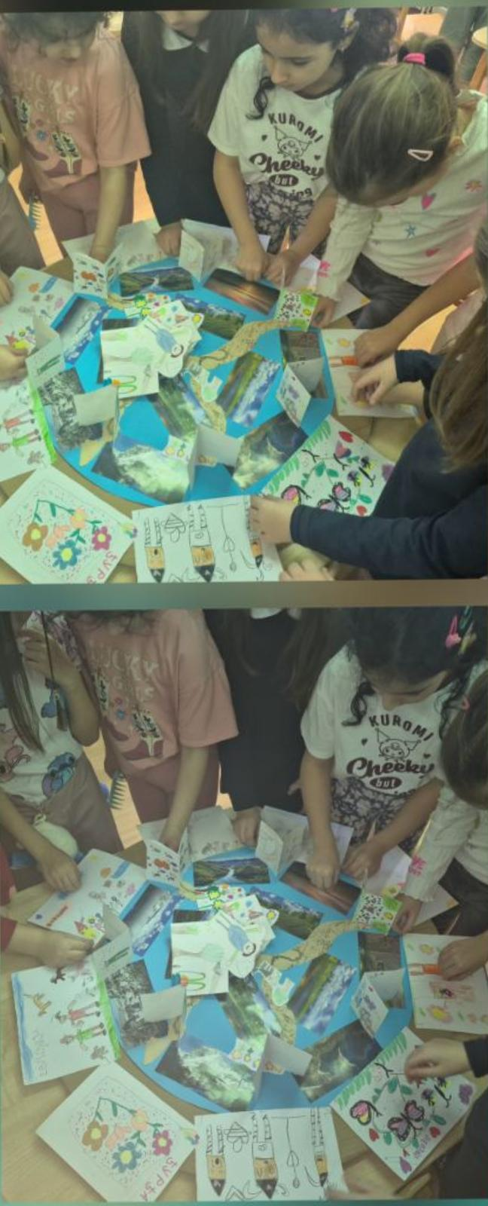
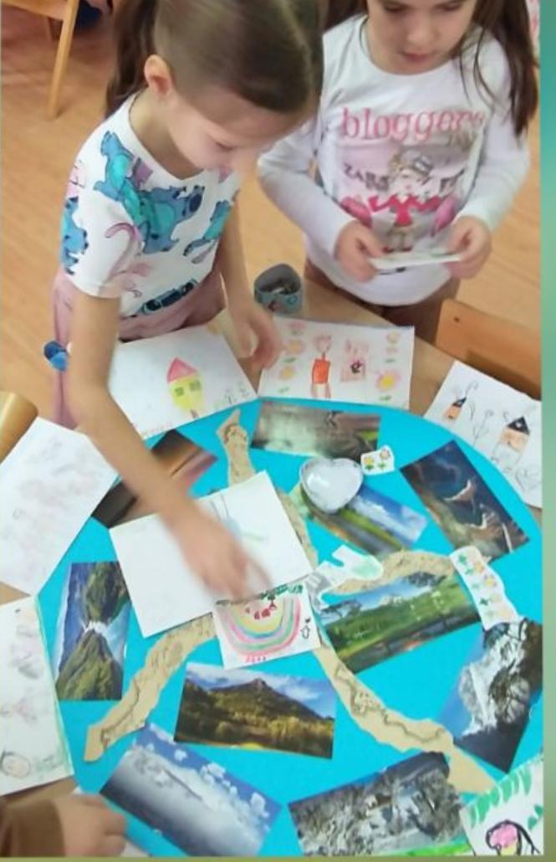
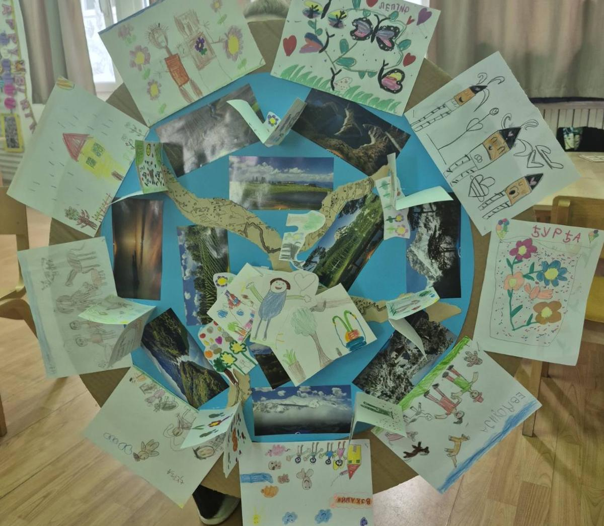
Заштита животне средине
Светски дан образовања о заштити животне средине обележава се са циљем подизања свести о значају очувања природе и одговорног односа према окружењу. Кроз разговоре, радионице и практичне активности деца уче како да чувају воду, ваздух, земљиште и биљни и животињски свет. Развијају се еколошке навике, одговорност и брига за свет у коме живимо.

Slide 12
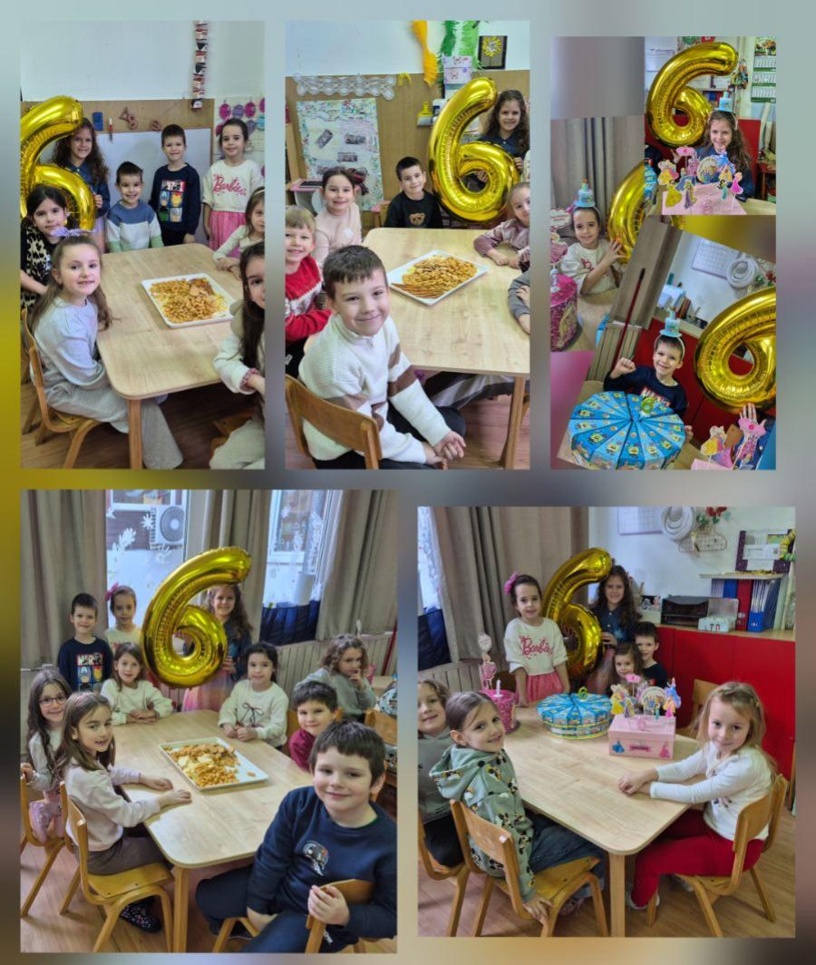
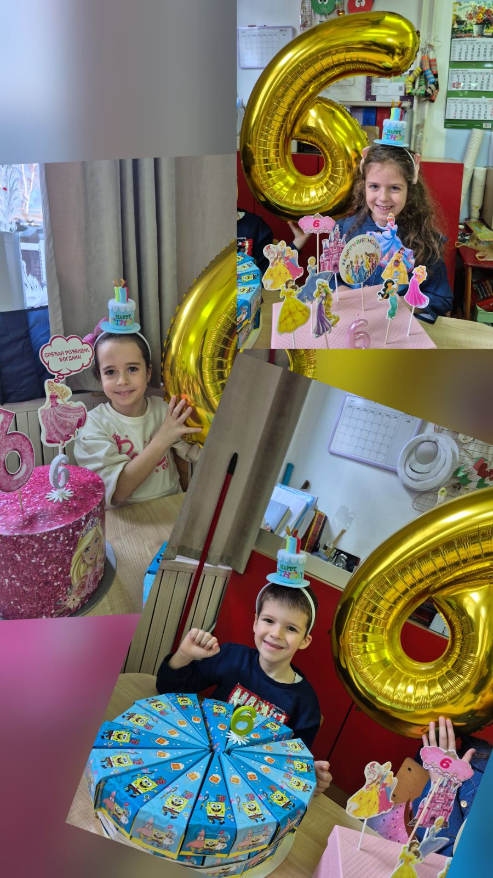
Прослава рођендана
Славимо рођендан заједно. Деца рођена истог дана и иду у исту вртићку групу прослављају рођендан заједно у вртићу.

Slide 13
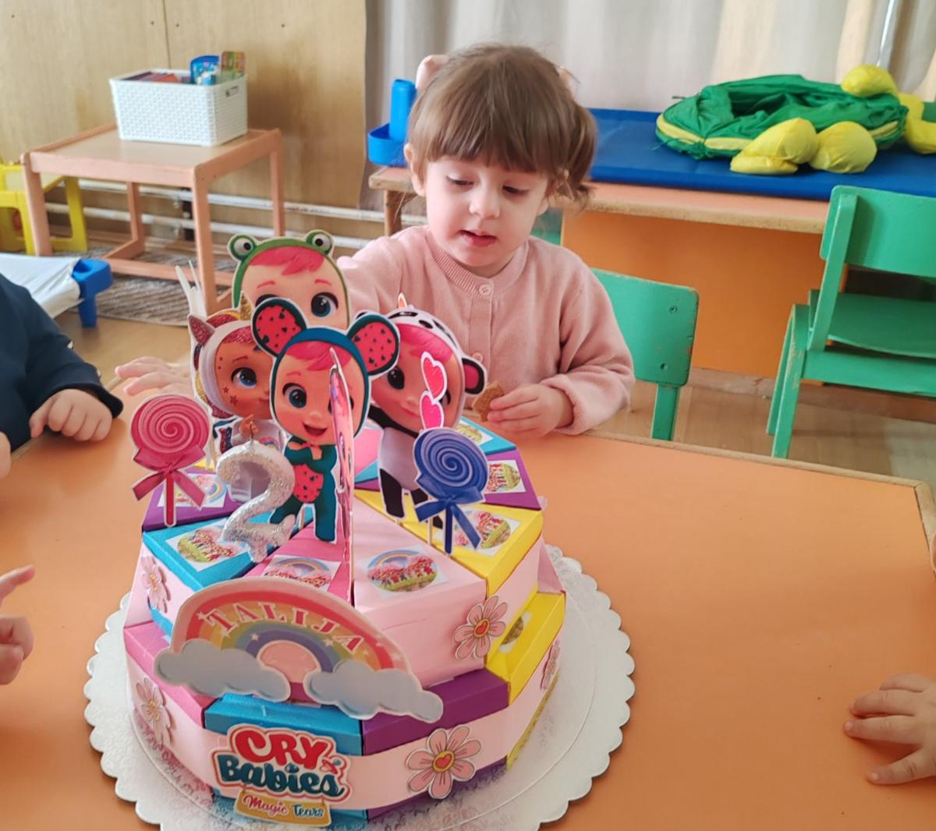
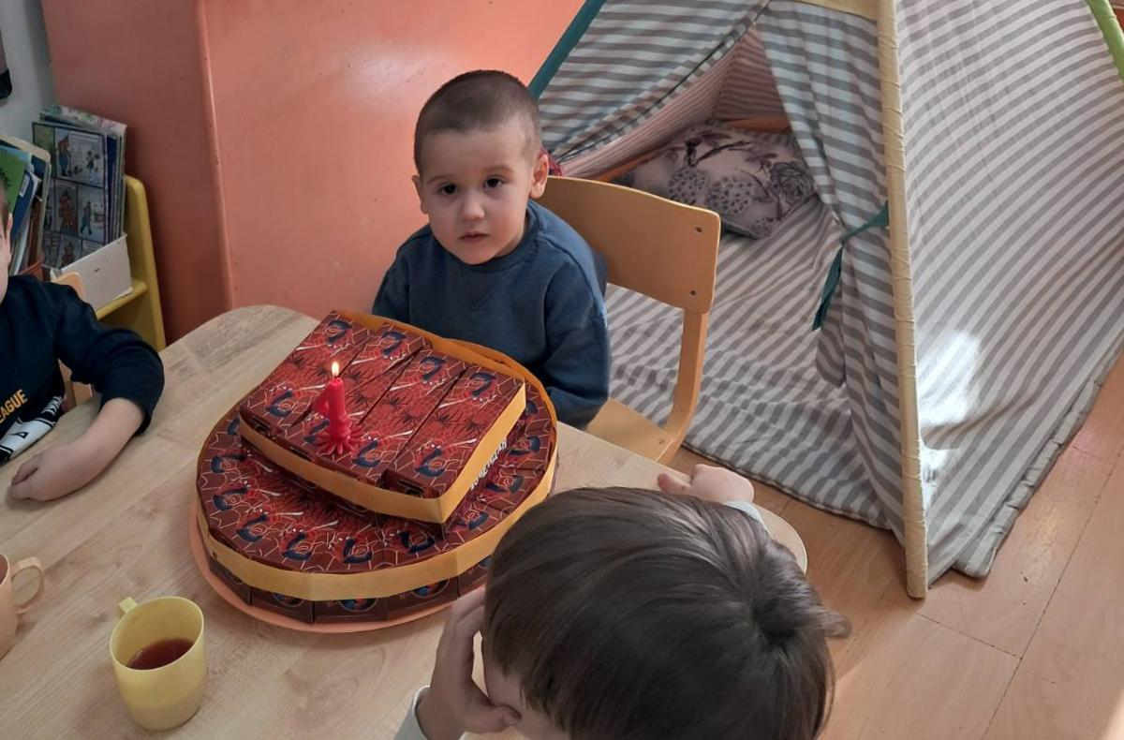
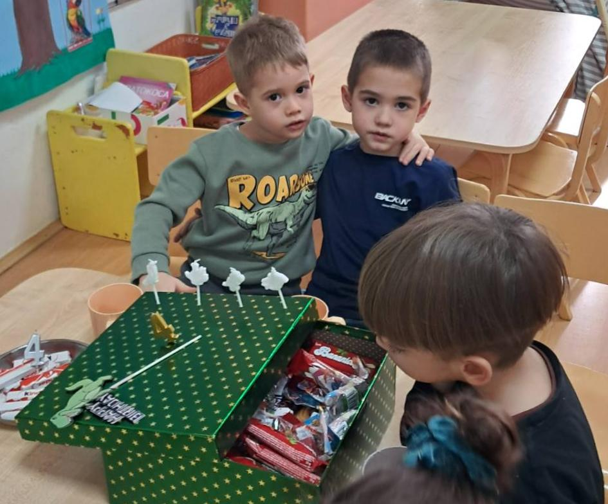
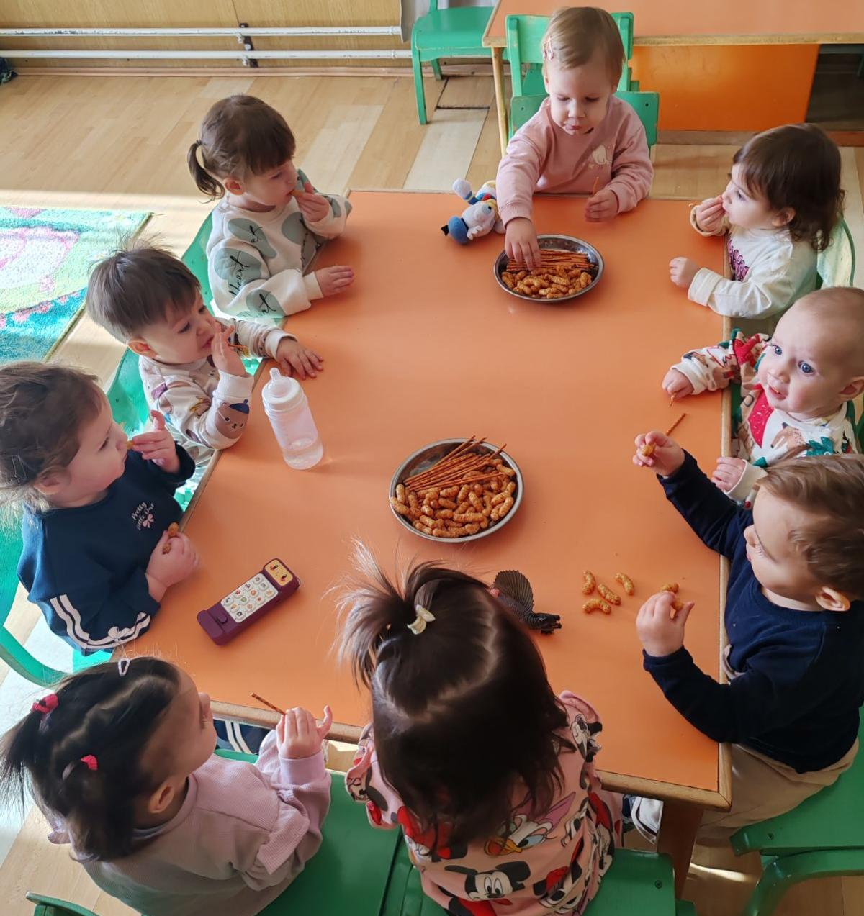
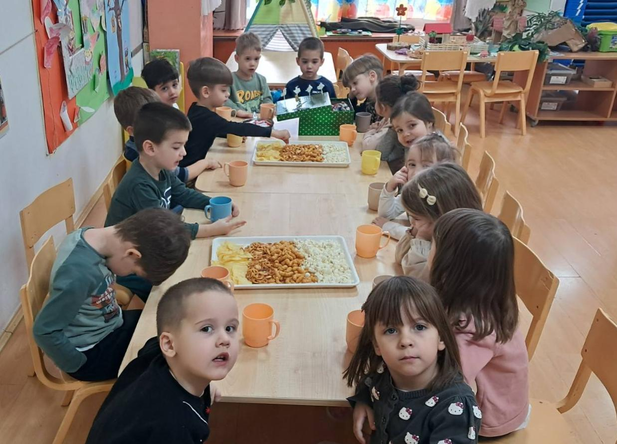
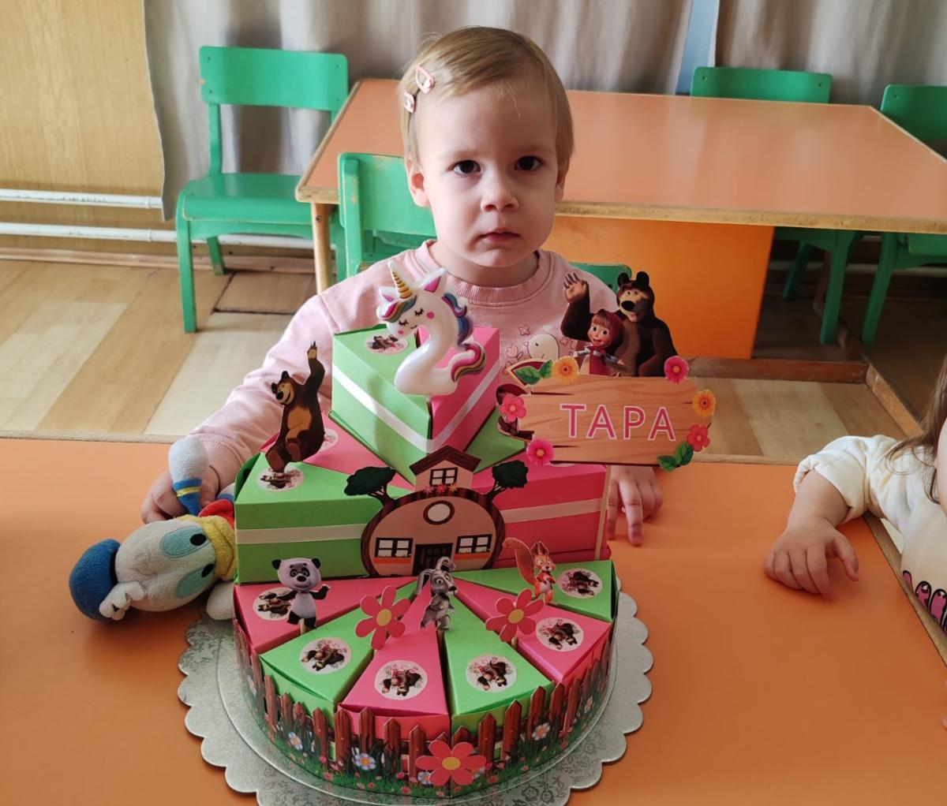
Прослава рођендана

Slide 14
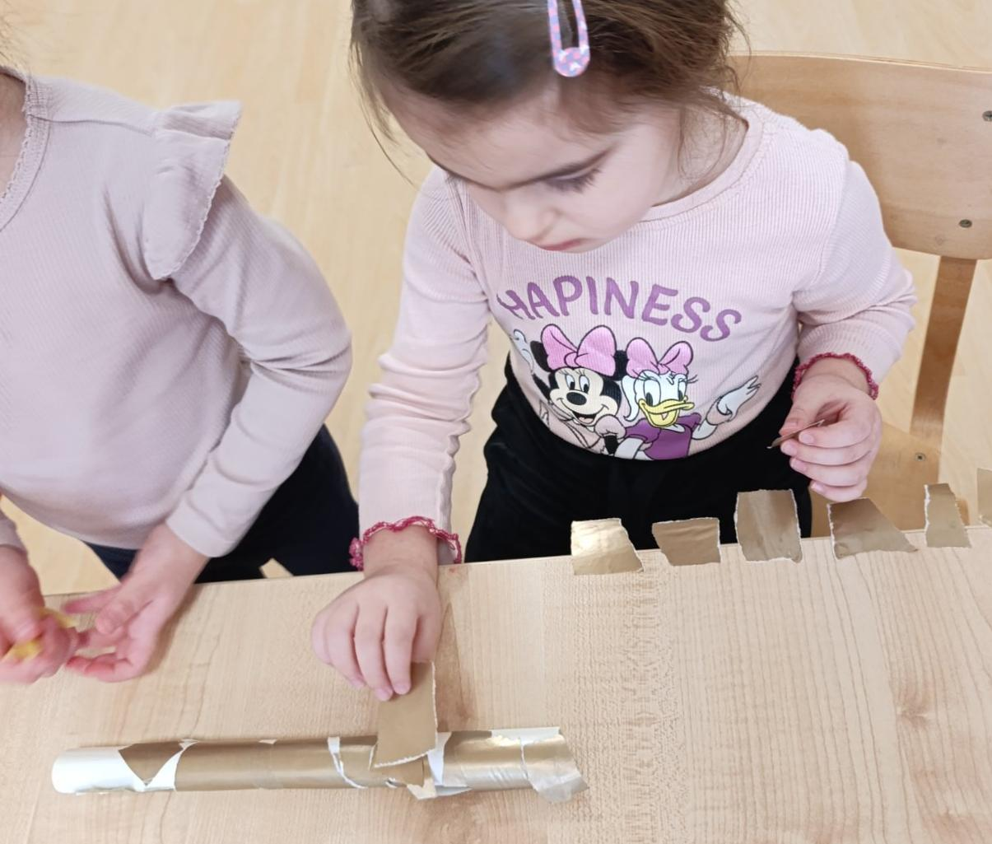
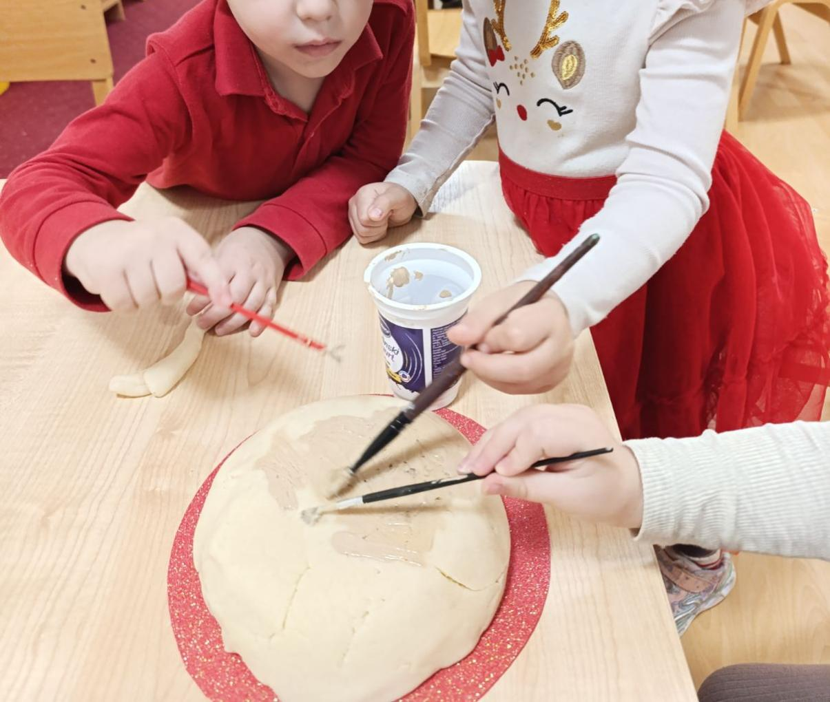
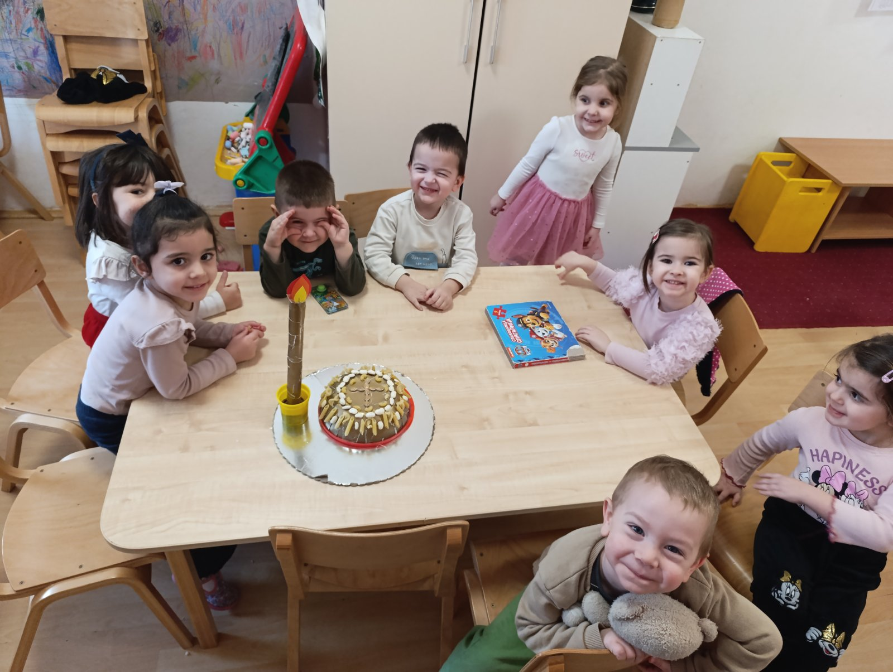
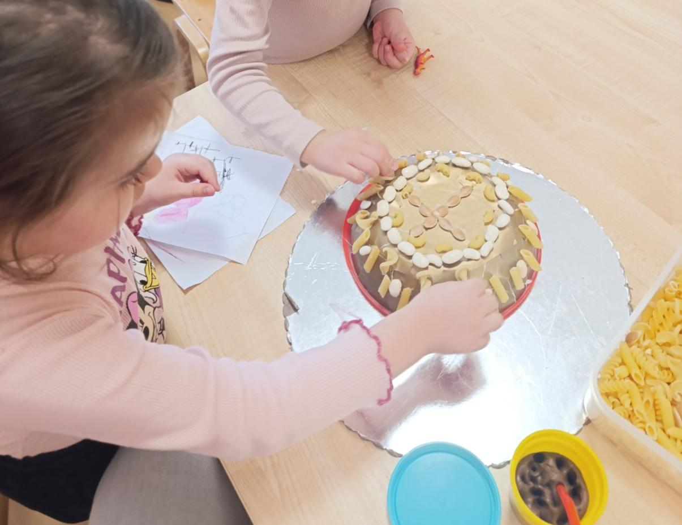
Припреме за прославу Светог Саве
Израда колача и свеће поводом прославе школске славе Светог Саве. Мозаик храма и лик Светог Саве, осликавање цртежа и уређење сале.

Slide 15
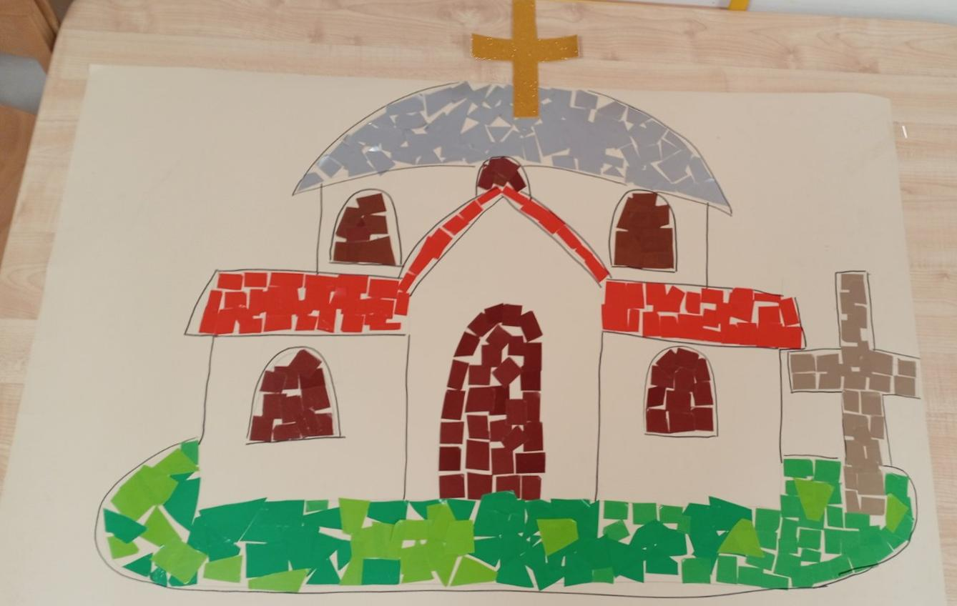
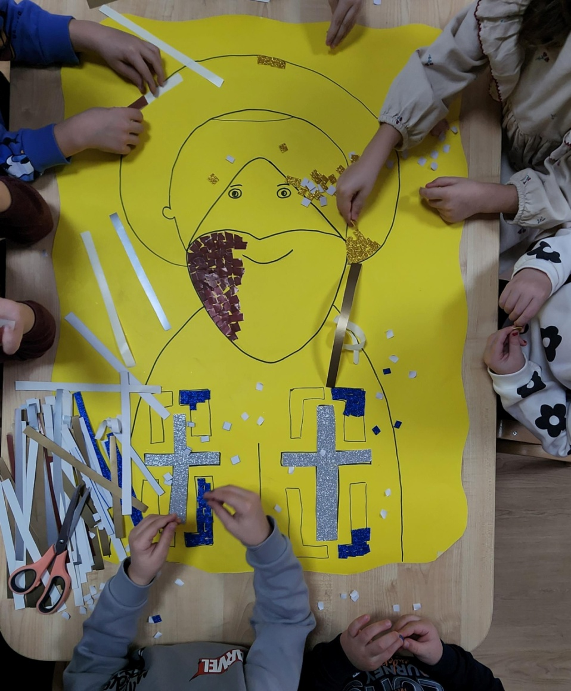
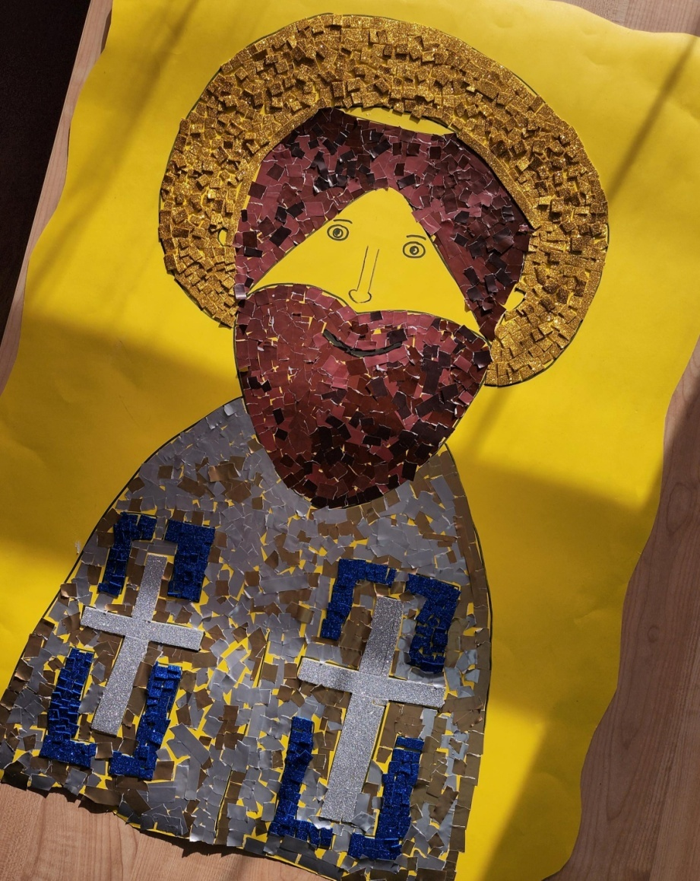
Припреме за прославу Светог Саве
https://youtube.com/shorts/eV_vfyXVfRE?feature=shared
Израда портрета Светог Саве

Slide 16
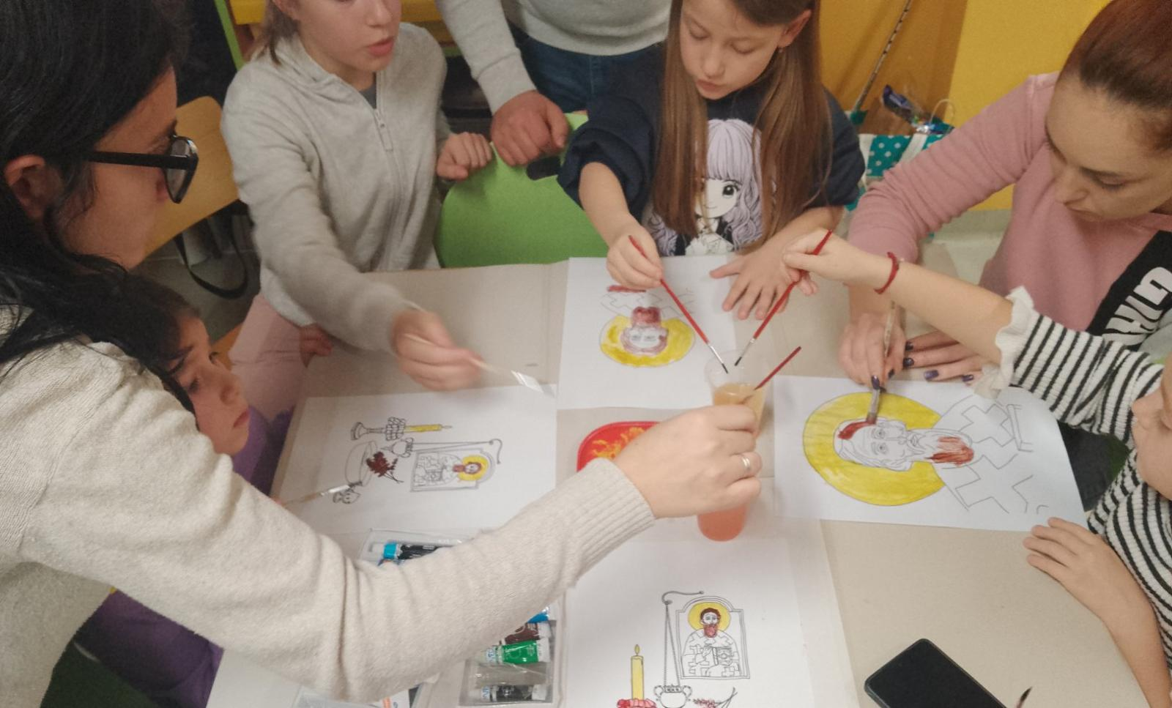
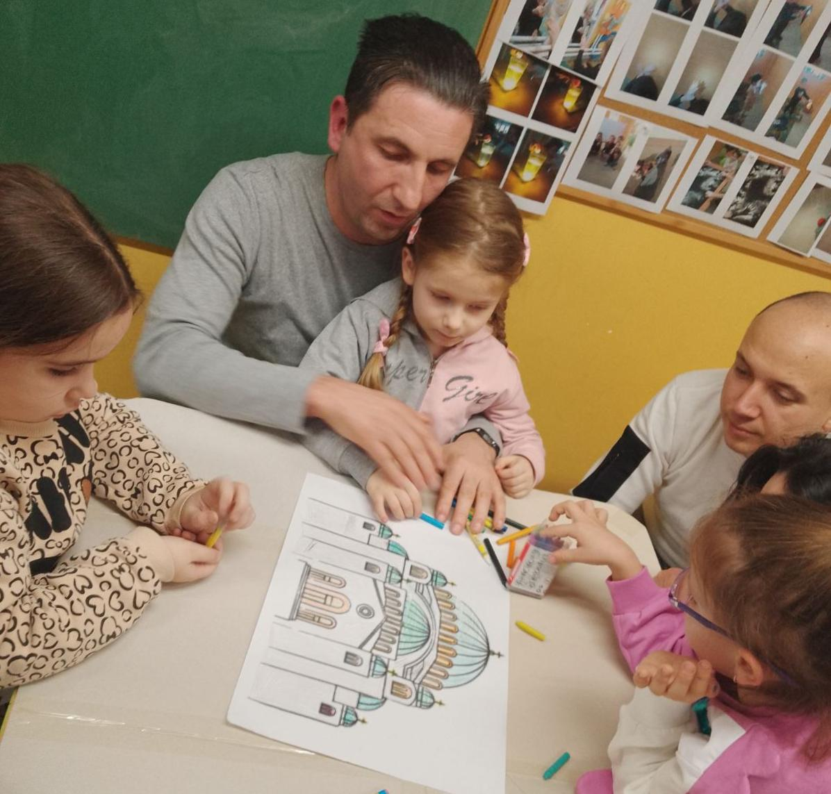
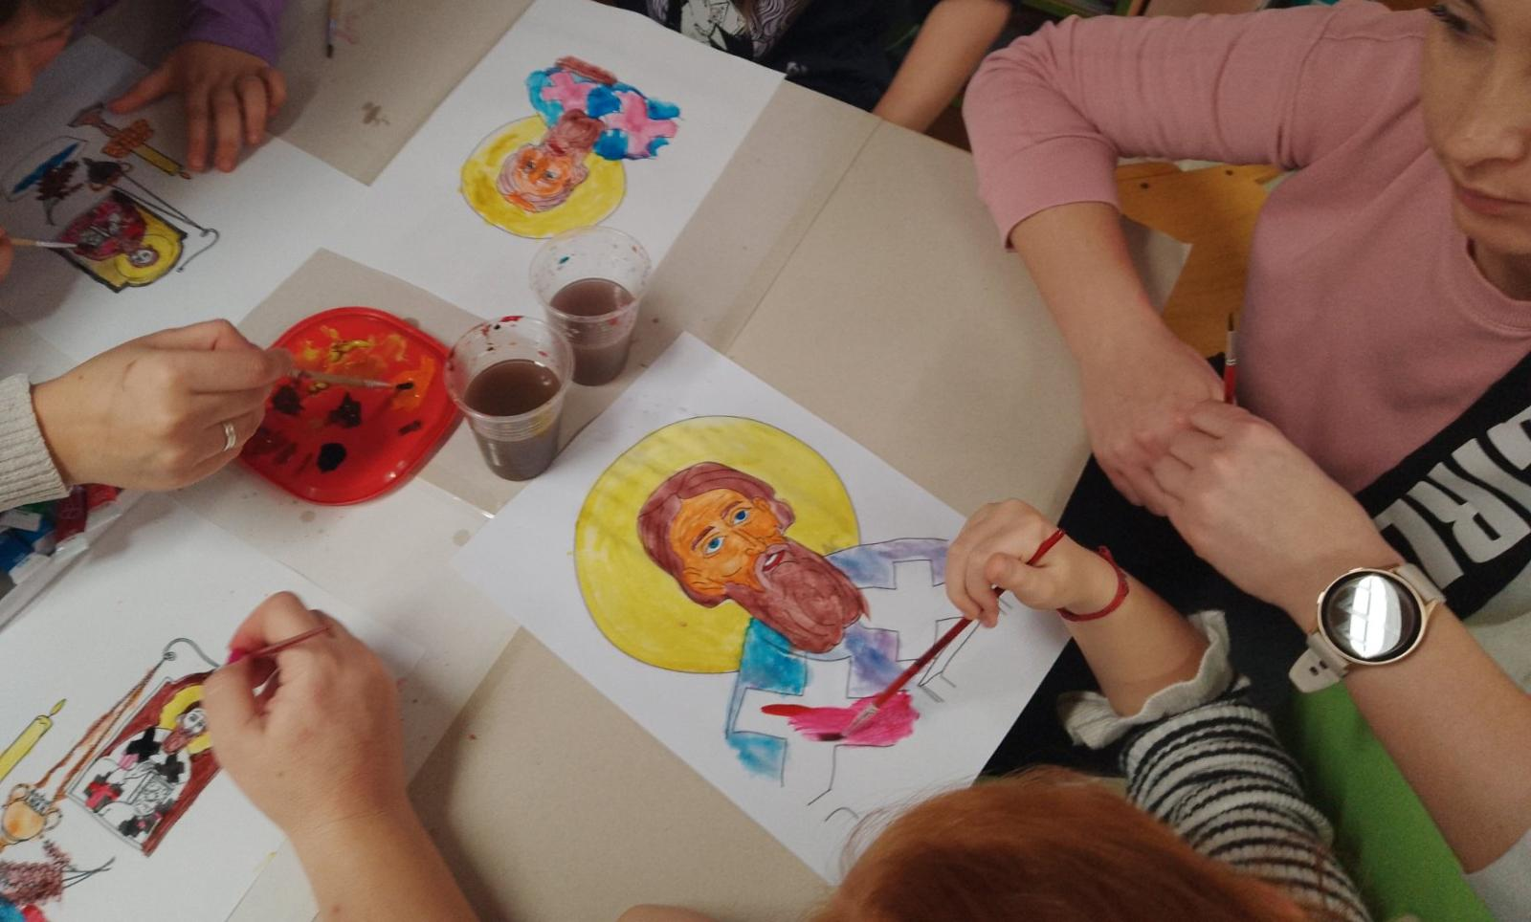
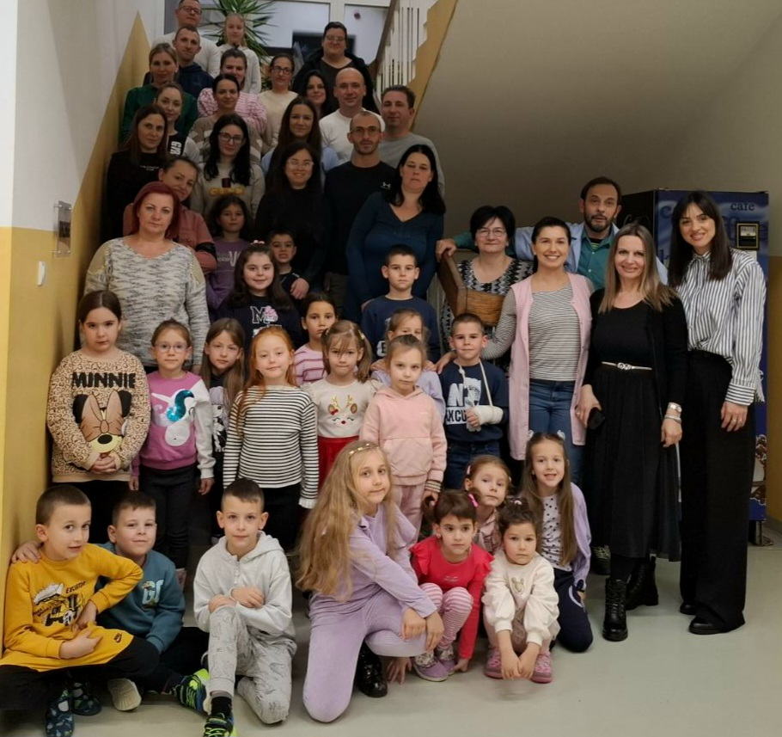
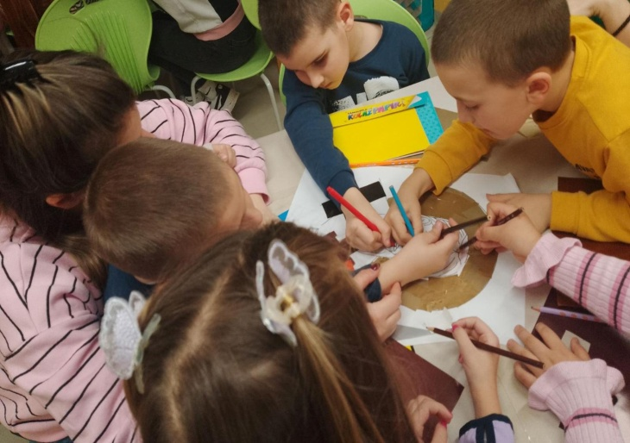
Светосавска радосница
Свети Сава наша слава, радионица са децом и родитељима у Паруновцу.
Клик за линк радионице

Slide 17
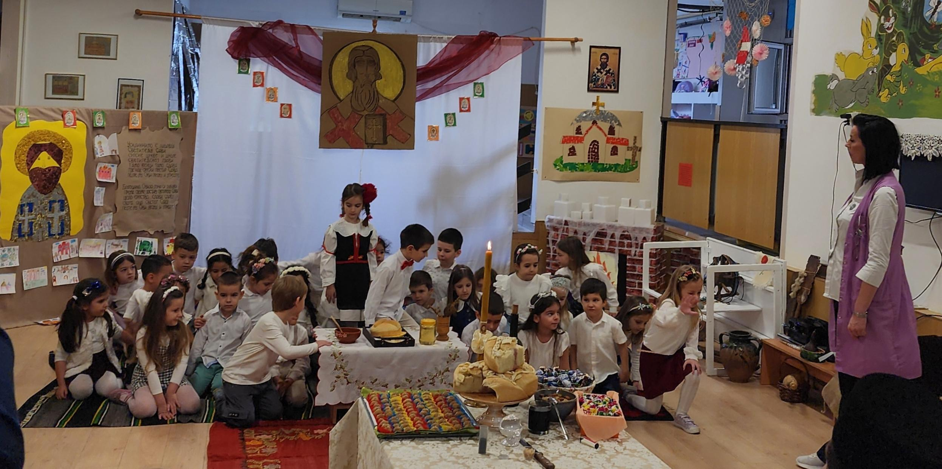
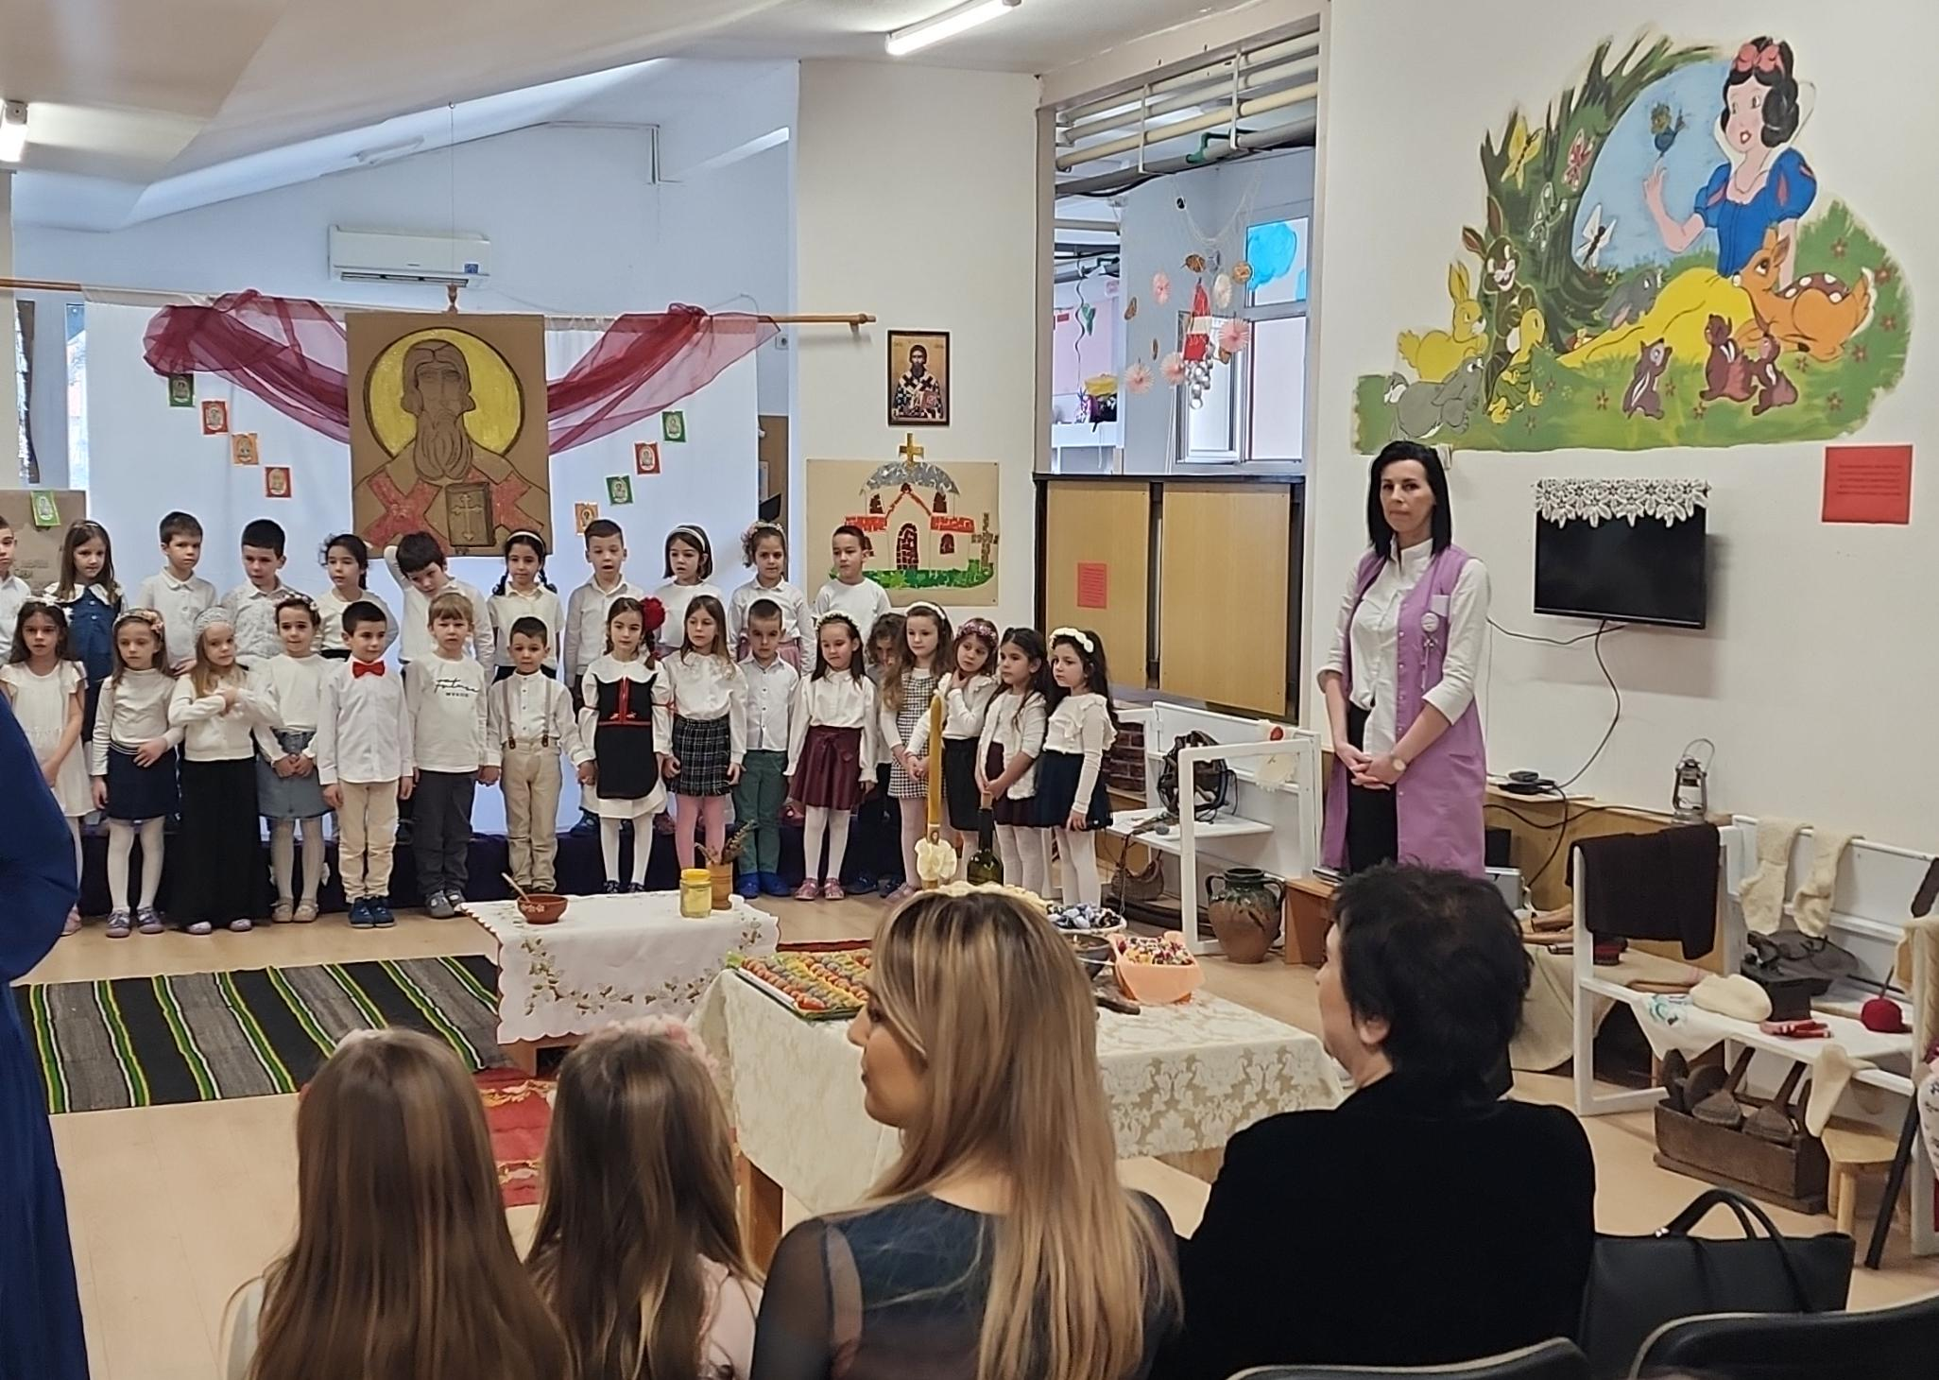
Обележавање Савиндана
У нашем вртићу свечано је обележен Савиндан – празник посвећен Светом Сави. Том приликом је, уз пригодан програм, пресечен славски колач.

Slide 18
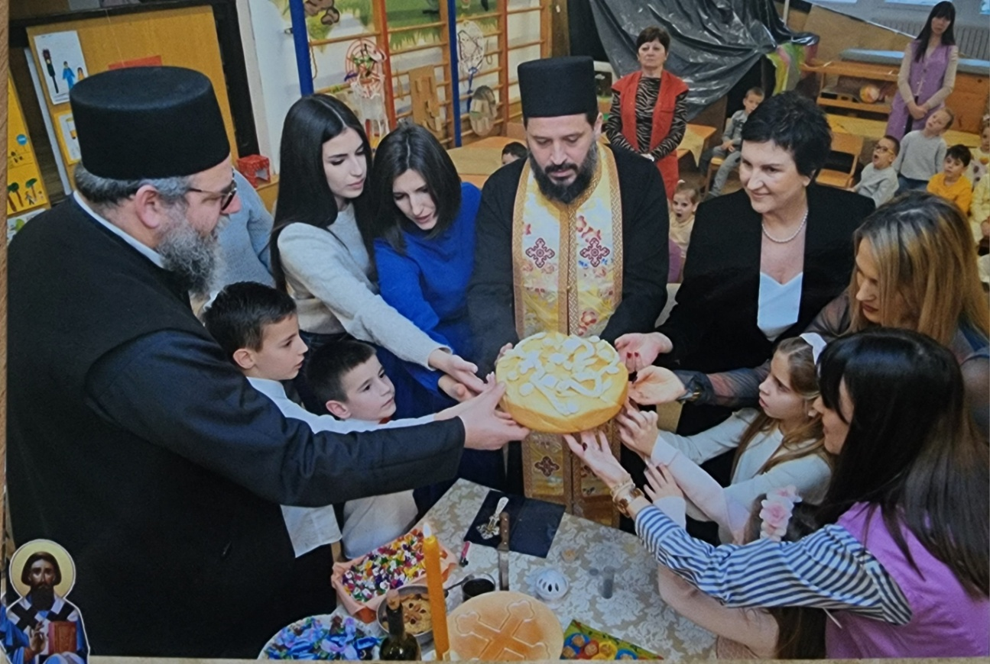
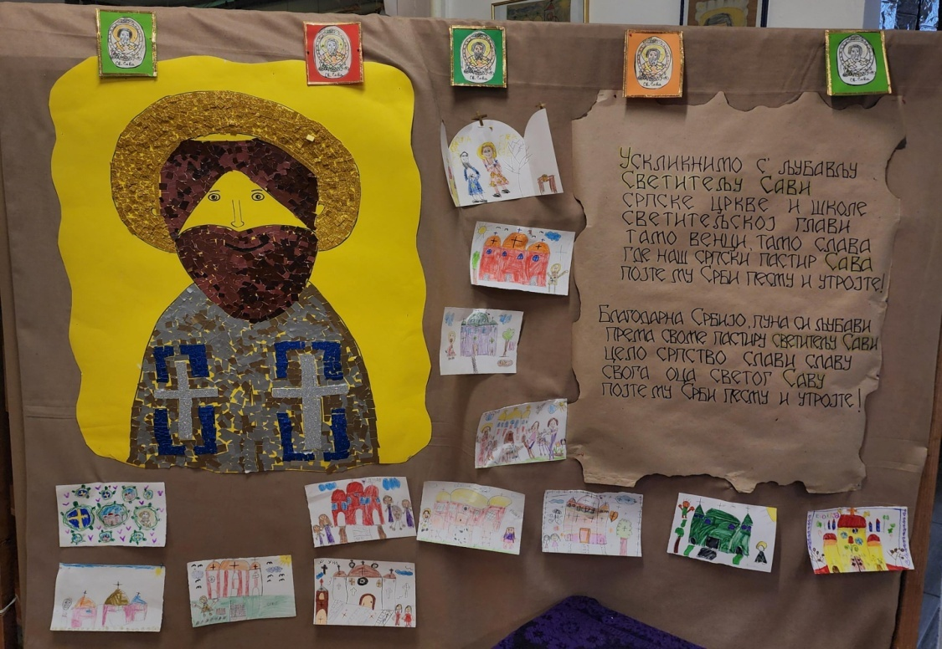
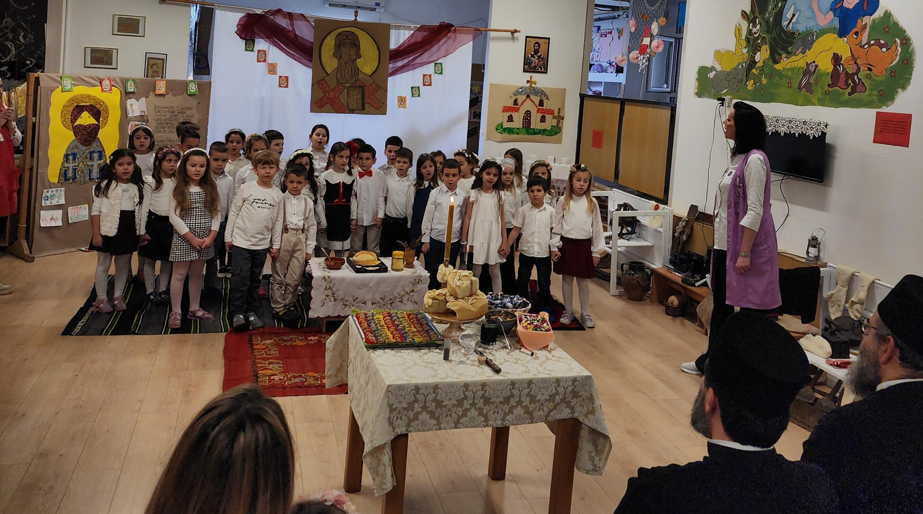
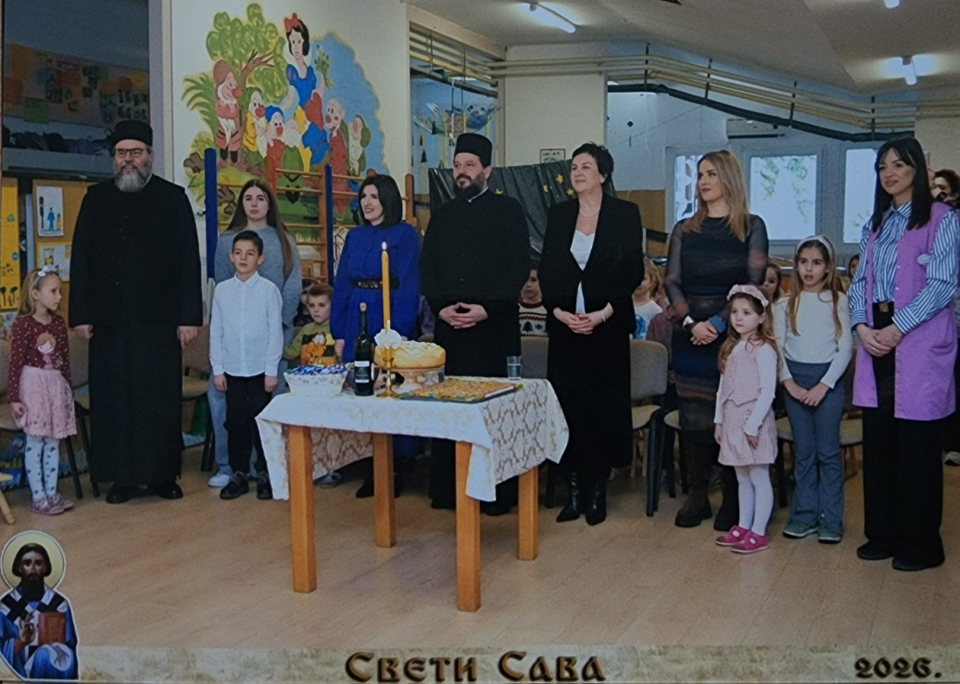
клик овде за приказ видеа

Slide 19


Свети Сава
Обележавање Светог Саве у вртићу „Лане“. Деца су се упознала са значајем лика и дела Светог Саве, учествовала у пригодним радионицама и ликовним активностима. Посебан акценат стављен је на међувршњачку сарадњу — деца су заједно радила, помагала једни другима и размењивала идеје, чиме су подстицани заједништво, поштовање и тимски дух.

Slide 20



Свети Сава – прослава и приредба
Остварена је успешна сарадња између ОШ „Владислав Савић Јан“ и вртићких група из Паруноваца поводом обележавања школске славе Светог Саве. Заједничком приредбом деца су кроз песму, игру и рецитације обележила овај значајан дан.

Slide 21

Сарадња са породицом
У оквиру пројекта „Где живи музика?“ остварена је сарадња са породицом детета Саве. Васпитној групи у посету су дошле Савине сестре, ученице музичке школе. Оне су деци приближиле свет музике кроз разговор о инструментима, музици и свом искуству школовања.

Slide 22



Захвалница
Главни васпитач Јелена Трипковић је добила захвалницу за велики допринос, личну посвећеност и несебично залагање у унапређивању васпитно-образовног рада и развоју Предшколске установе.

Slide 23

Године узлета
Одржан је састанак приправника у вези са полагањем обуке „Године узлета“. На састанку су размењене информације о току обуке, начину припреме и обавезама приправника. Кроз разговор и договор појашњени су кораци за успешно завршавање обуке и даље професионално напредовање.

Slide 24

Тродневна размена практичара посвећена унапређивању квалитета документовања

Slide 25



Практичари у процесу самовредновања квалитета рада. Фокус група
Кликните овде за приказ састанка

Slide 26



Састанак тима за информационо комуникационе технологије
Размена увида практичара у вртићу Невен.
https://youtu.be/OOCeNSkdh2A?feature=shared

Slide 27


Хоризонтална размена – приказ радионице
Радионица „Добаци, ухвати, убаци“ реализована је као приказ хоризонталне размене искустава и примера добре праксе.

Slide 28


ХР – Клуб љубитеља науке и уметности
Хоризонтална размена са темом „Музичке играчке“, са циљем размене искустава и примера добре праксе.

Slide 29




Донација родитеља
У групу у Паруновцу стигла су три сточића у боји, чиме је простор додатно структуриран и формирани су центри интересовања. На овај начин материјали су постали доступнији деци и подстичу њихову самосталност у игри и учењу.

Slide 30


Донација родитеља
Захваљујемо се родитељима из вртићке групе на донацији телевизора који ће значајнo допринети квалитетнијем и савременијем раду са децом.

